Slide 1

Budování FVE a následné sdílení energie v podmínkách města

Slide 2
FVE – dotace – část A, realizace k 31.8.2024
Budova: | Adresa: | s akumulací
Městská policie - služebna | Plzeň, Polední 6 | ANO
Malesický dvůr | Malesice, Chotíkovská | ANO
Divadlo Alfa | Plzeň, Rokycanská 7 | ANO
2. základní škola | Plzeň, Schwarzova 20 | NE

Slide 3
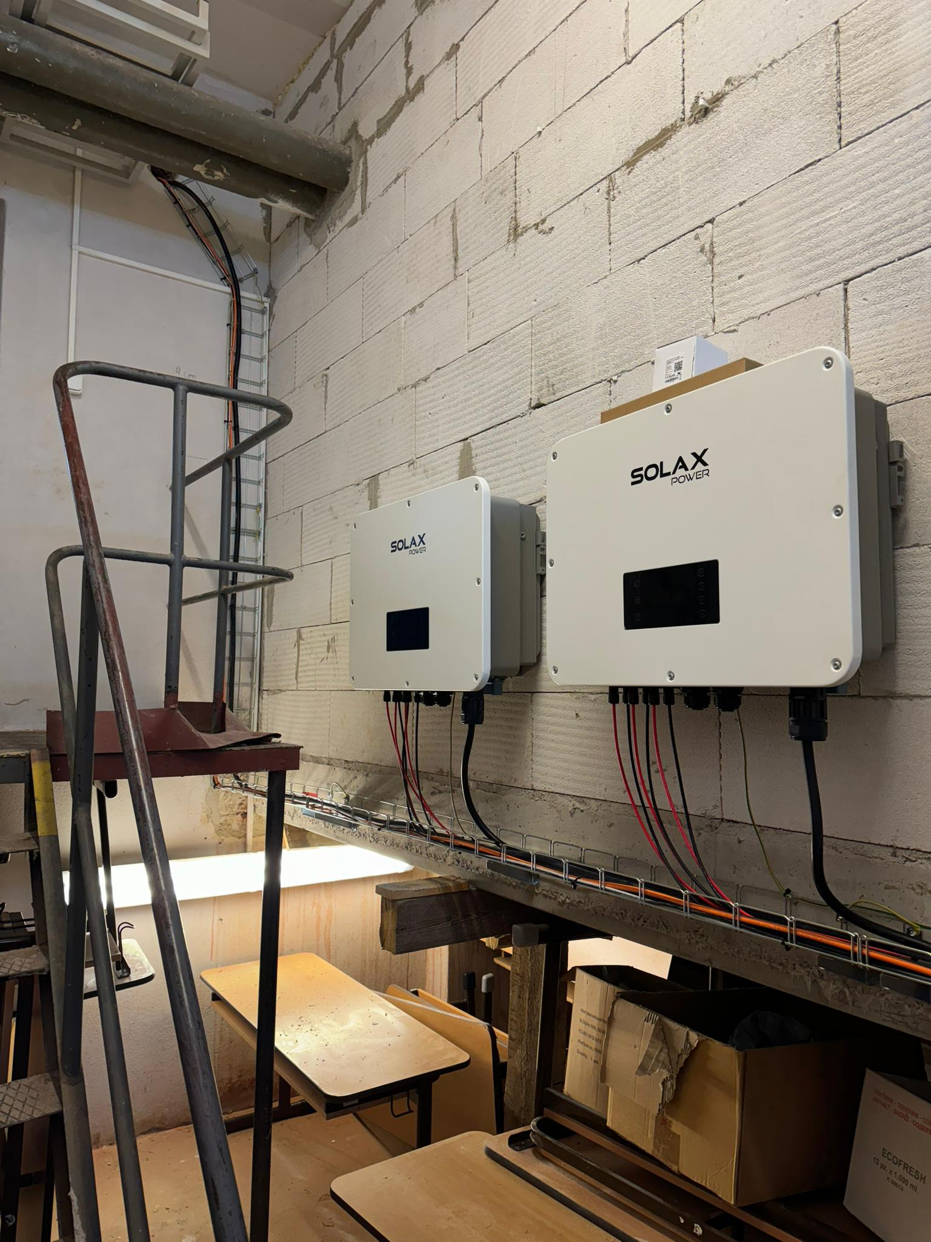
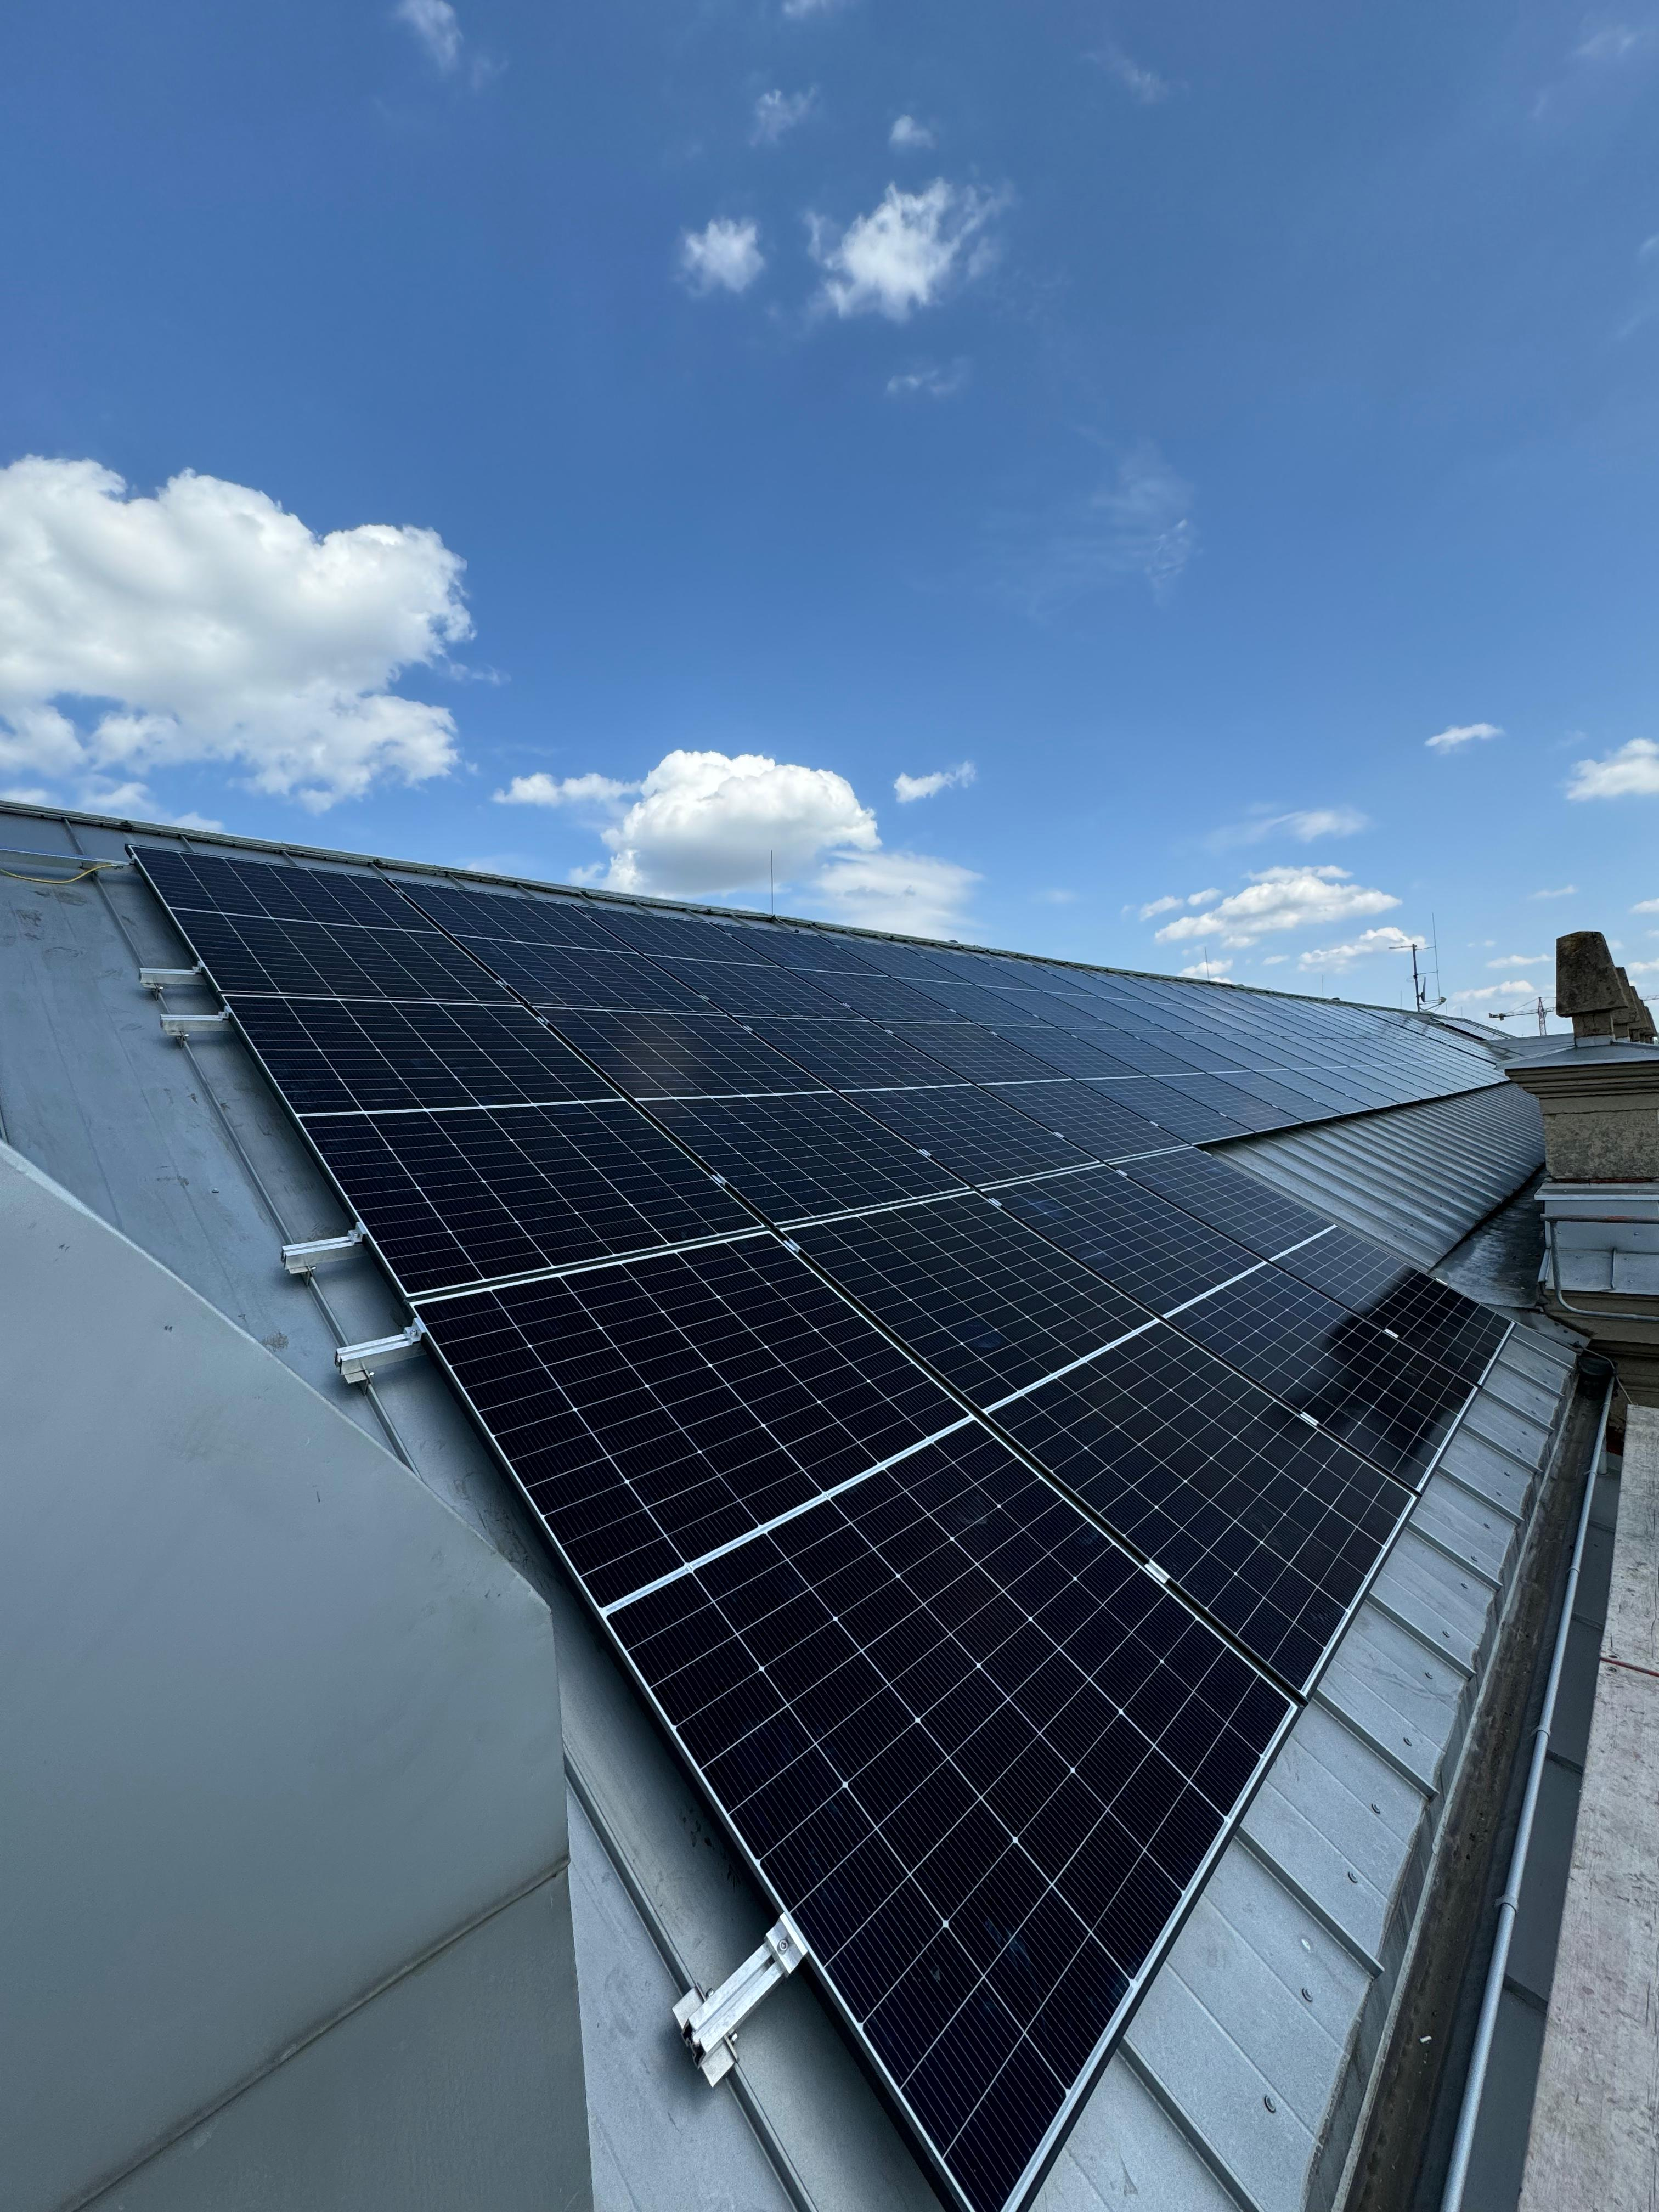
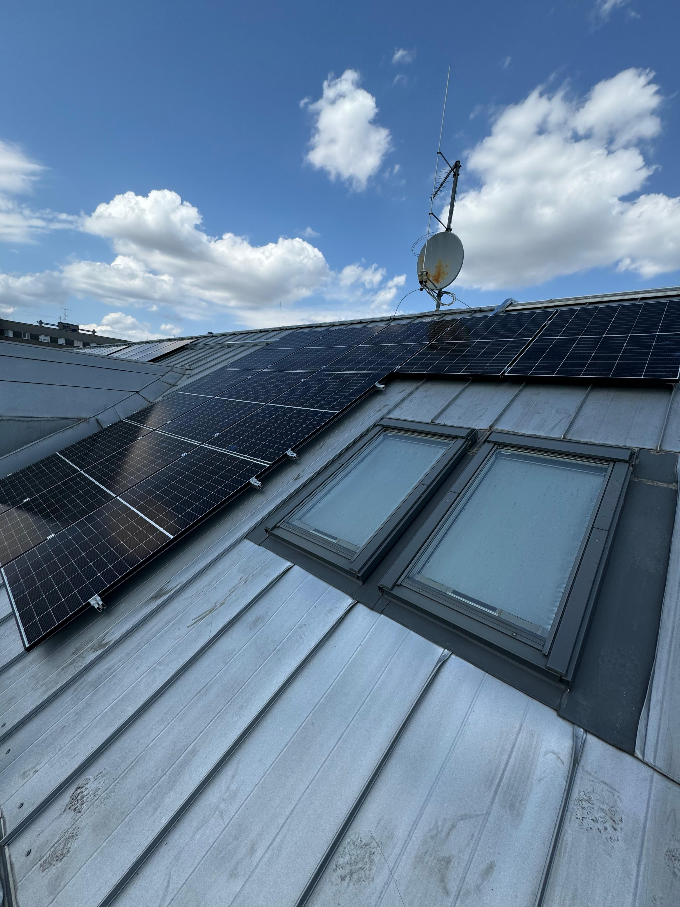
2. základní škola
Spotřeba [kWh/rok] | Instalovaný výkon [kWp]
 |  | Předpokládaná výroba [kWh/rok]
122 275 | 42,78 | 45 328

Slide 4
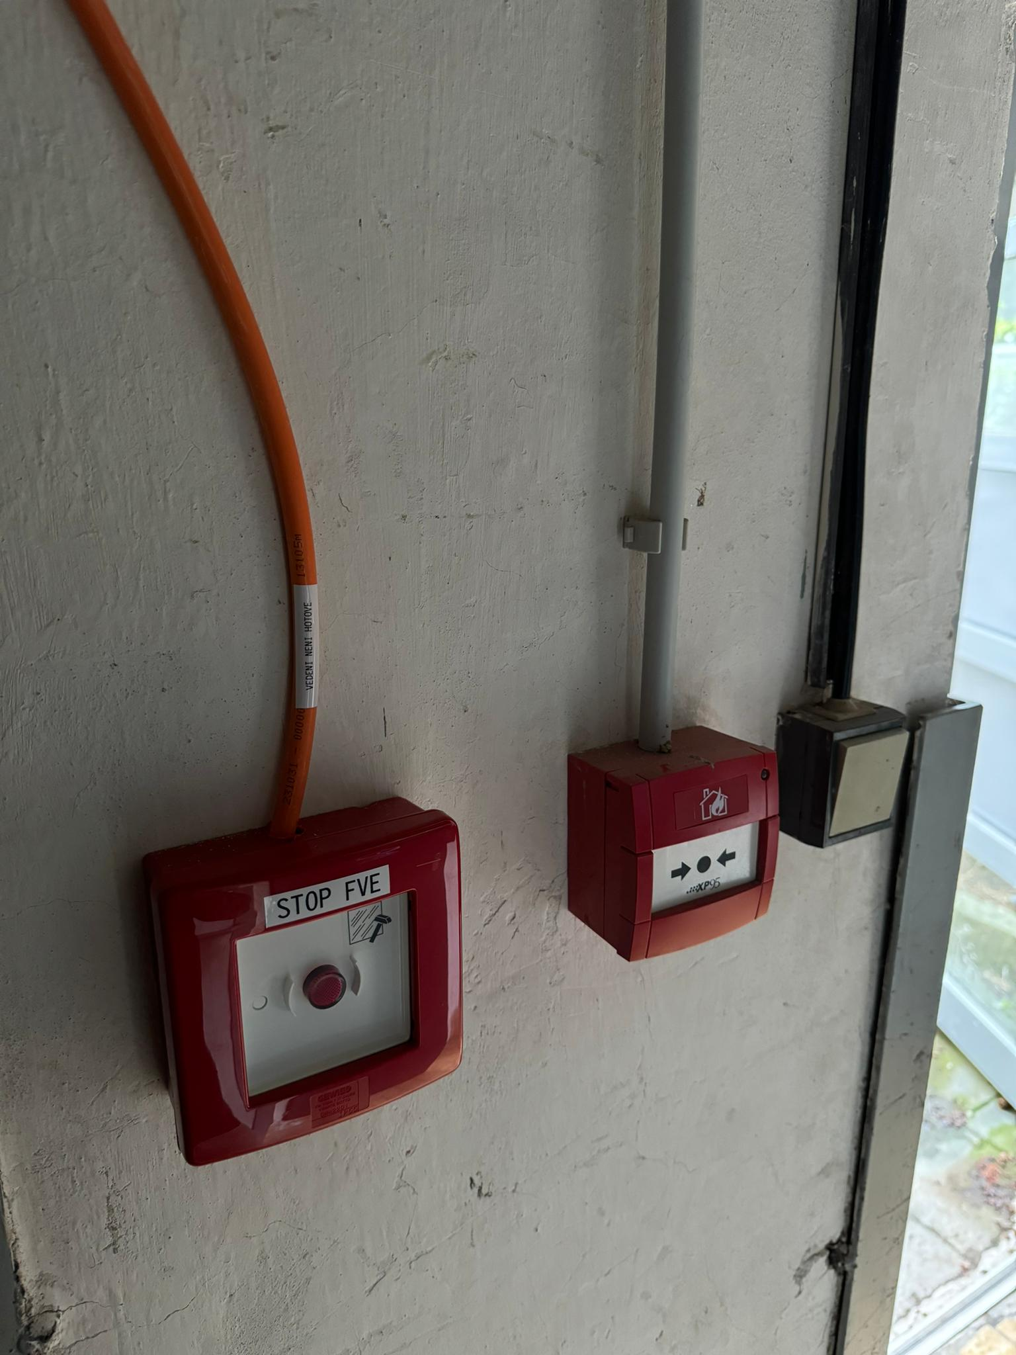
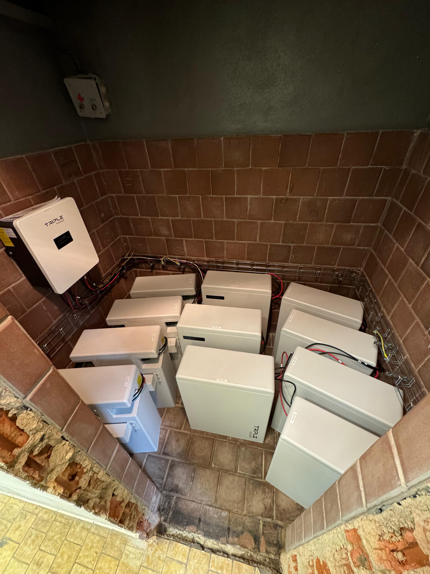
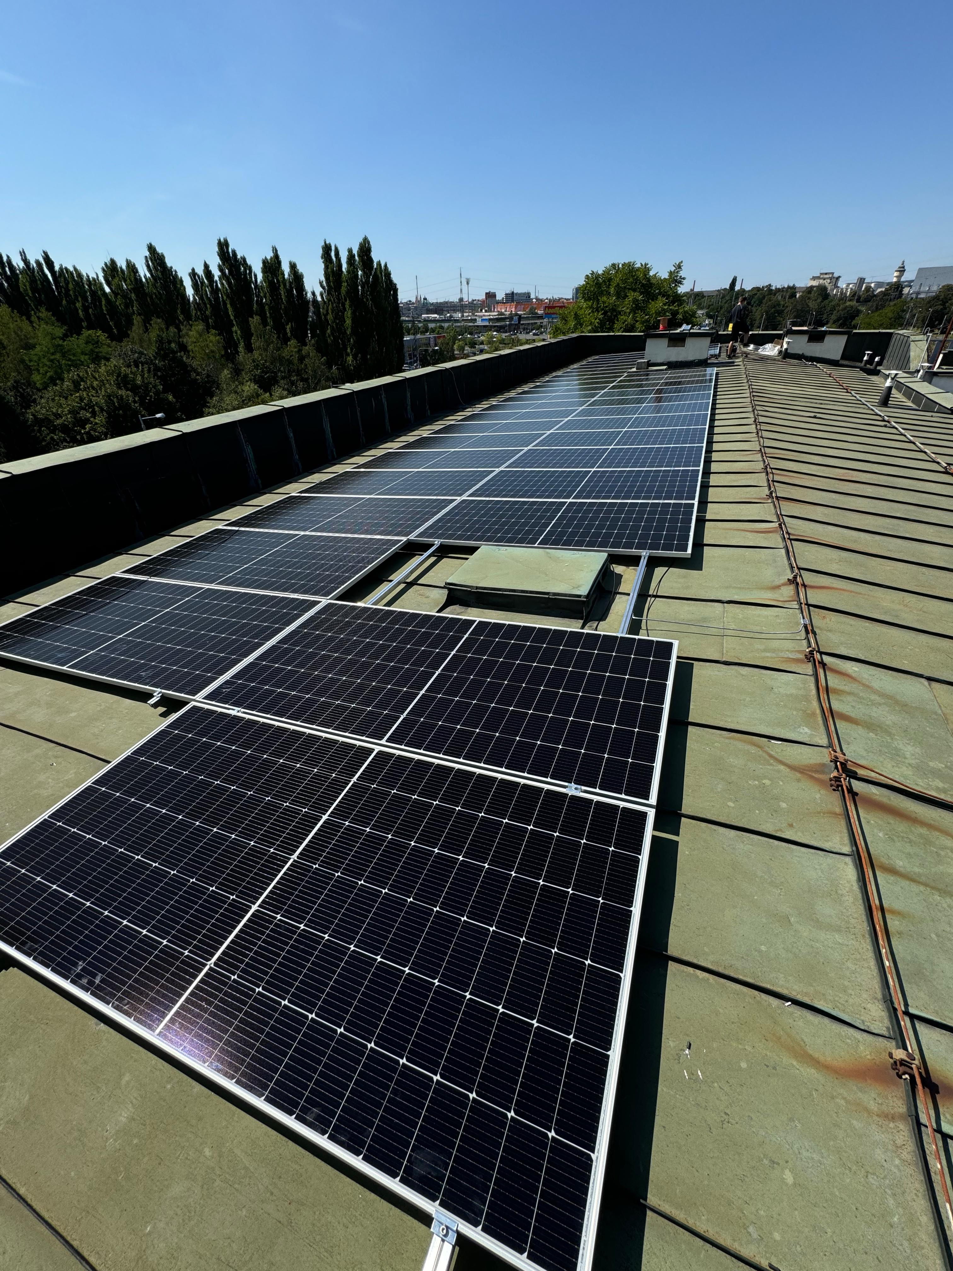
Divadlo Alfa
Spotřeba [kWh/rok] | Instalovaný výkon [kWp]
 |  | Předpokládaná výroba [kWh/rok]
72 394 | 22,00 | 21 158

Slide 5
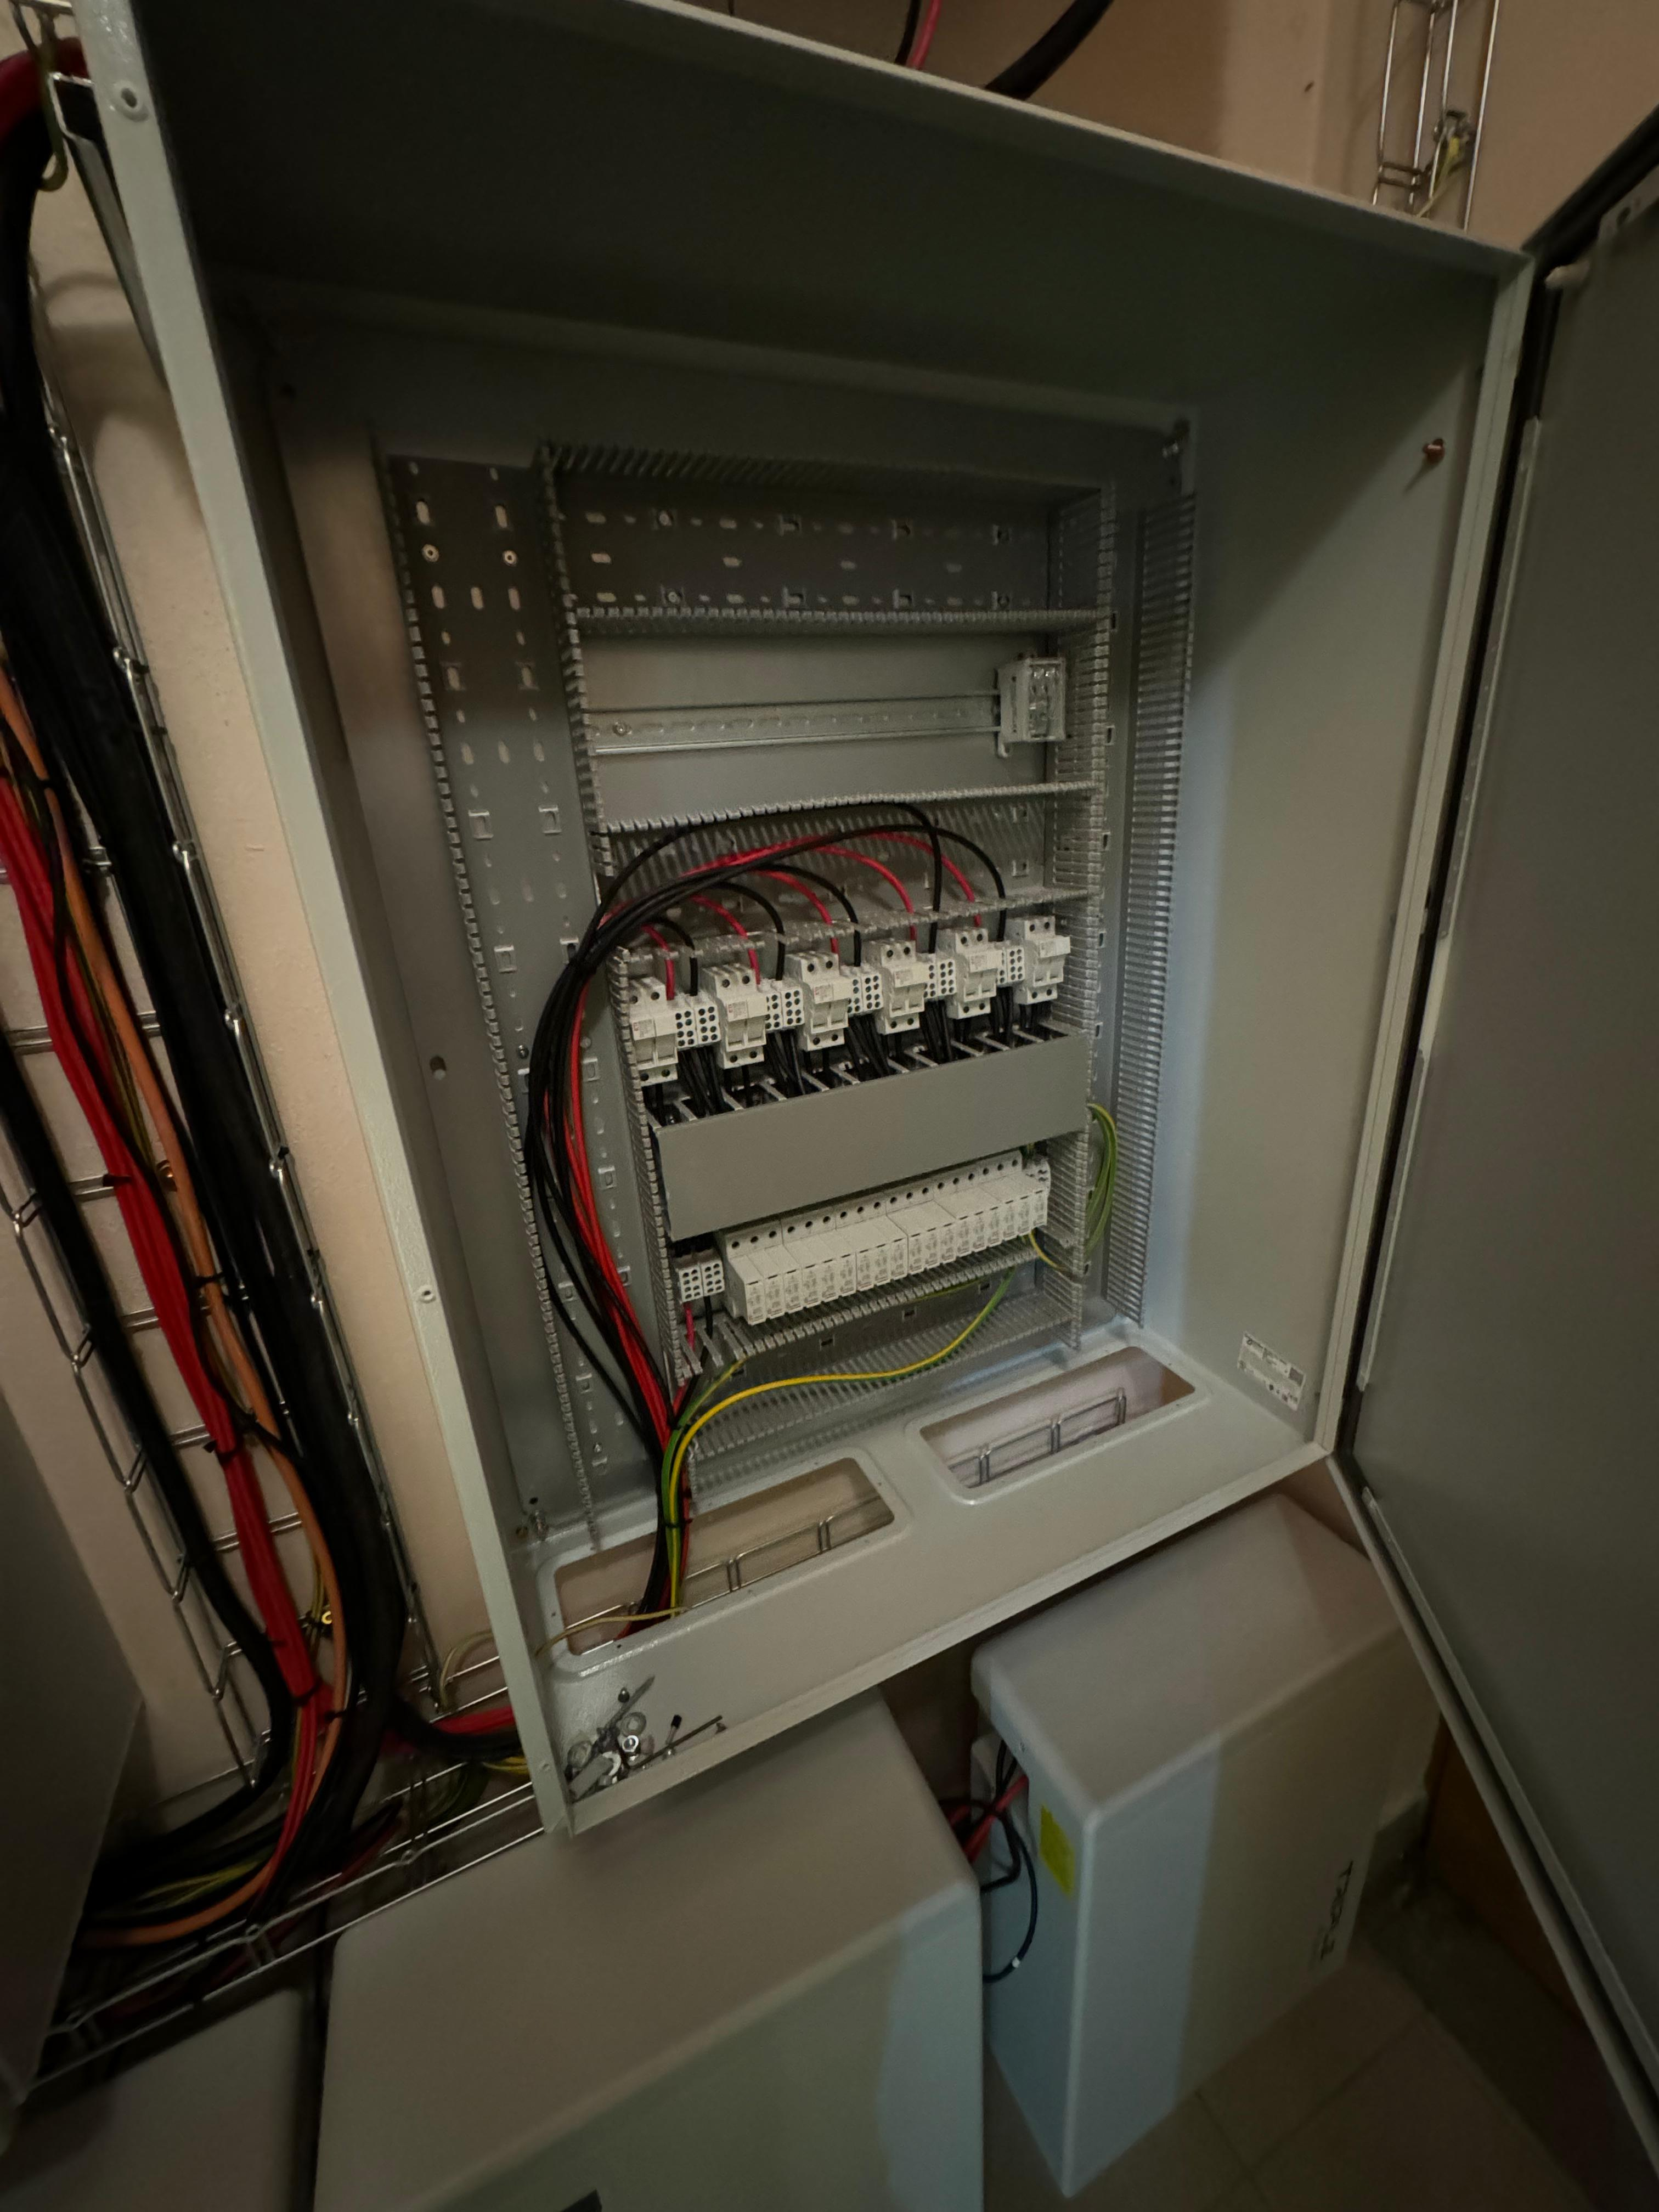
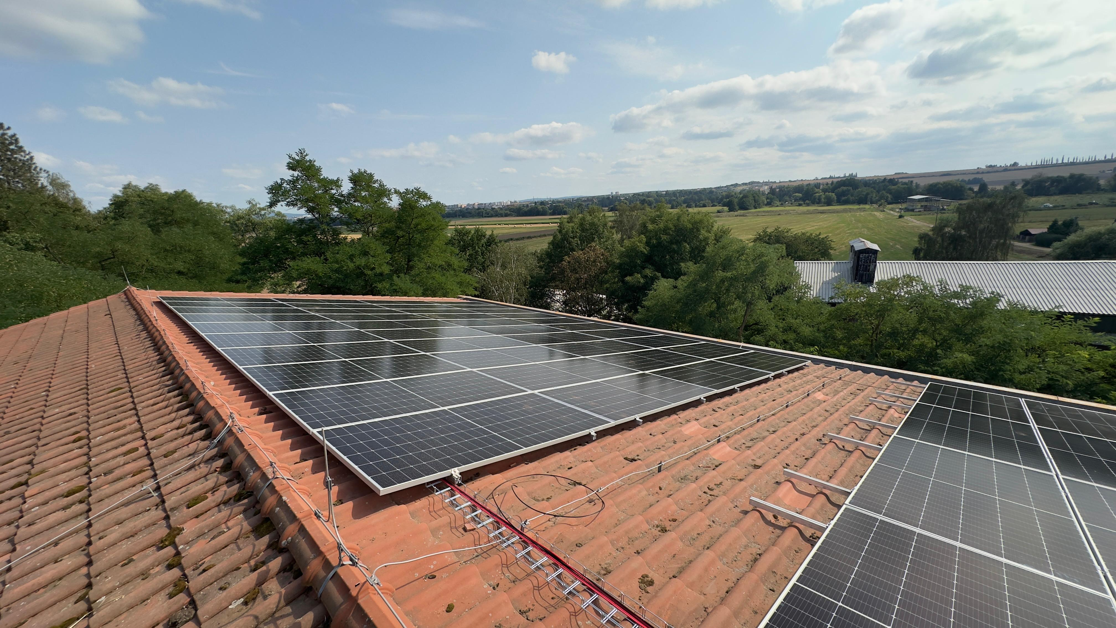
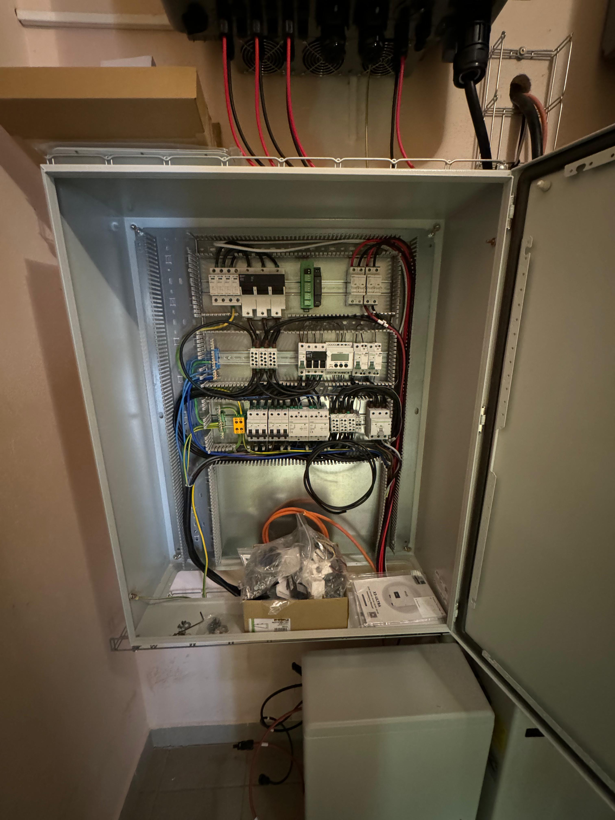
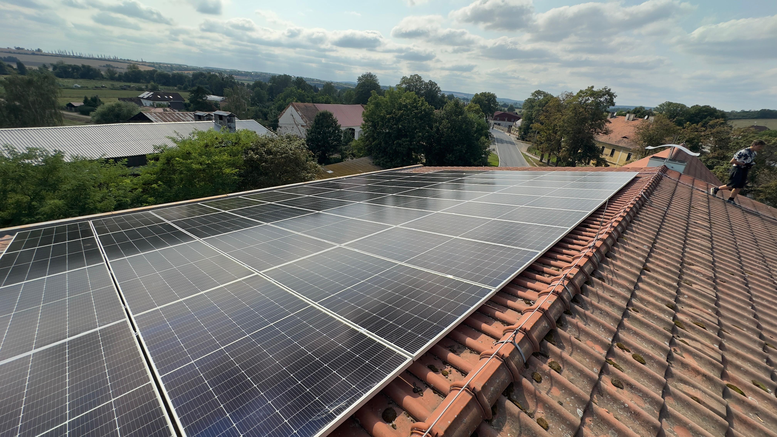
Malesický dvůr
Spotřeba [kWh/rok] | Instalovaný výkon [kWp]
 |  | Předpokládaná výroba [kWh/rok]
44 099 | 46,04 | 47 348

Slide 6
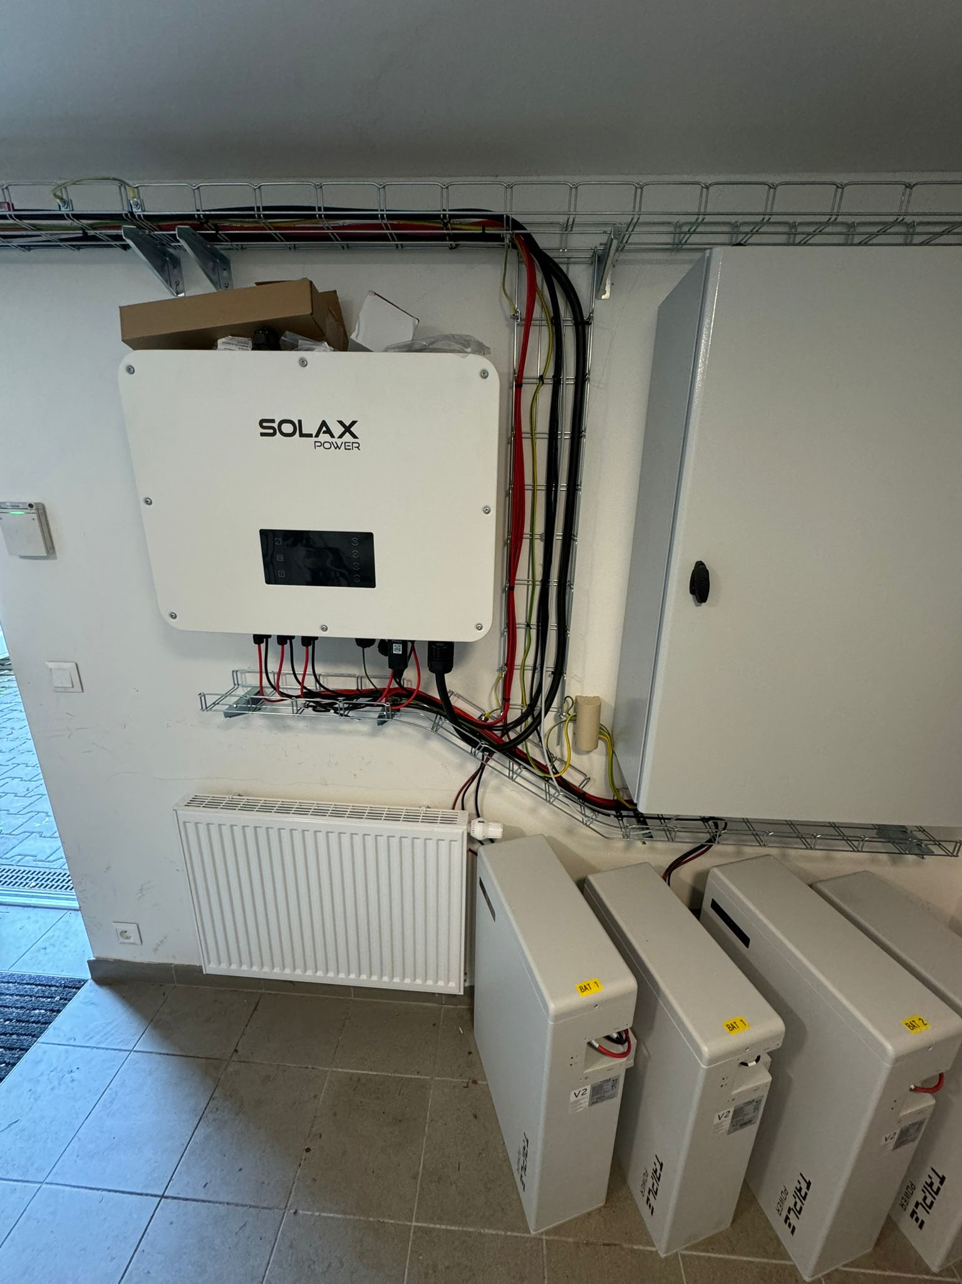
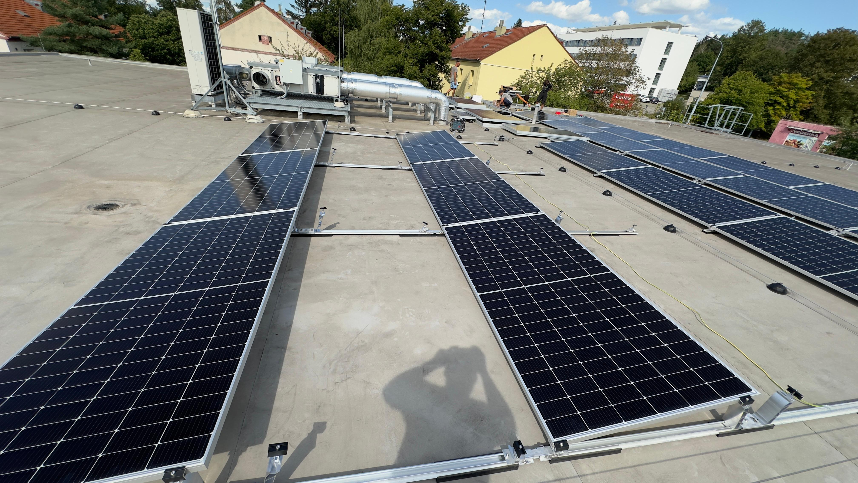
služebna Městské policie
Spotřeba [kWh/rok] | Instalovaný výkon [kWp]
 |  | Předpokládaná výroba [kWh/rok]
25 536 | 23,92 | 23 666

Slide 7
FVE – dotace – část B, realizace k 17.7.2025
Budova: | Adresa: | s akumulací
Knihovna města Plzně | Plzeň, Macháčkova 28 | ano
5. Mateřská škola | Plzeň, Zelenohorská 25 | ano
17. Mateřská škola | Plzeň, Čapkovo nám. 4 | ne
38. Mateřská škola | Plzeň, Spojovací 14 | ano
Atletický stadion Skvrňany | Plzeň, Vejprnická 36 | ne
21. základní škola | Plzeň, Slovanská alej 12 | ne
63. Mateřská škola | Plzeň, Karla Steinera 25 | ano
51. Mateřská škola | Plzeň, Částkova 6 | ano
89. Mateřská škola | Plzeň, Habrová 8 | ne

Slide 8
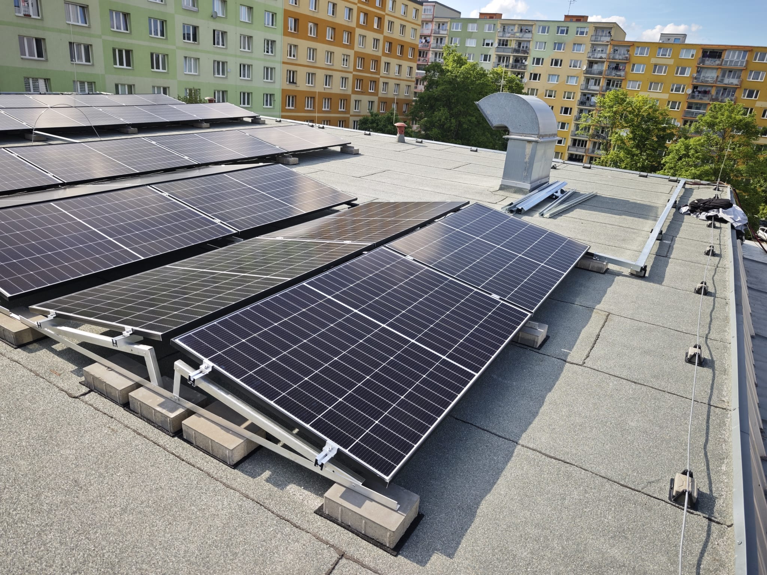
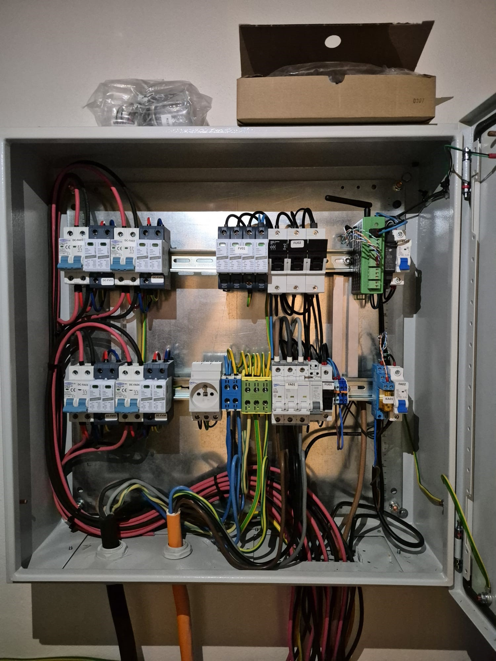
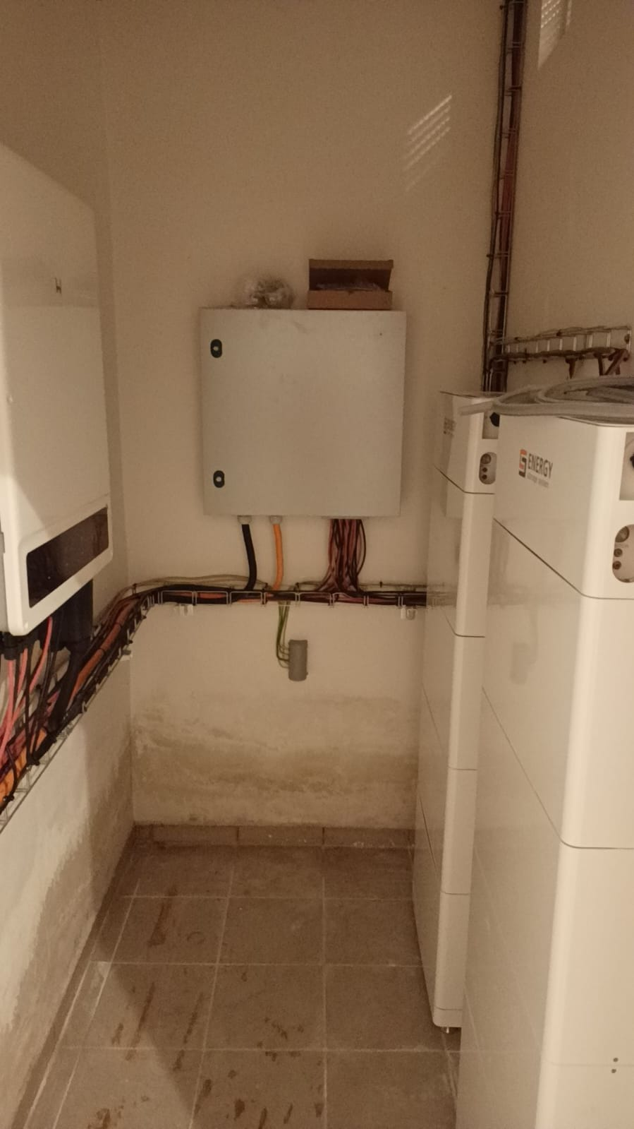
Knihovna města Plzně
Spotřeba [kWh/rok] | Instalovaný výkon [kWp]
 |  | Předpokládaná výroba [kWh/rok]
19 583 | 26,04 | 22 779

Slide 9
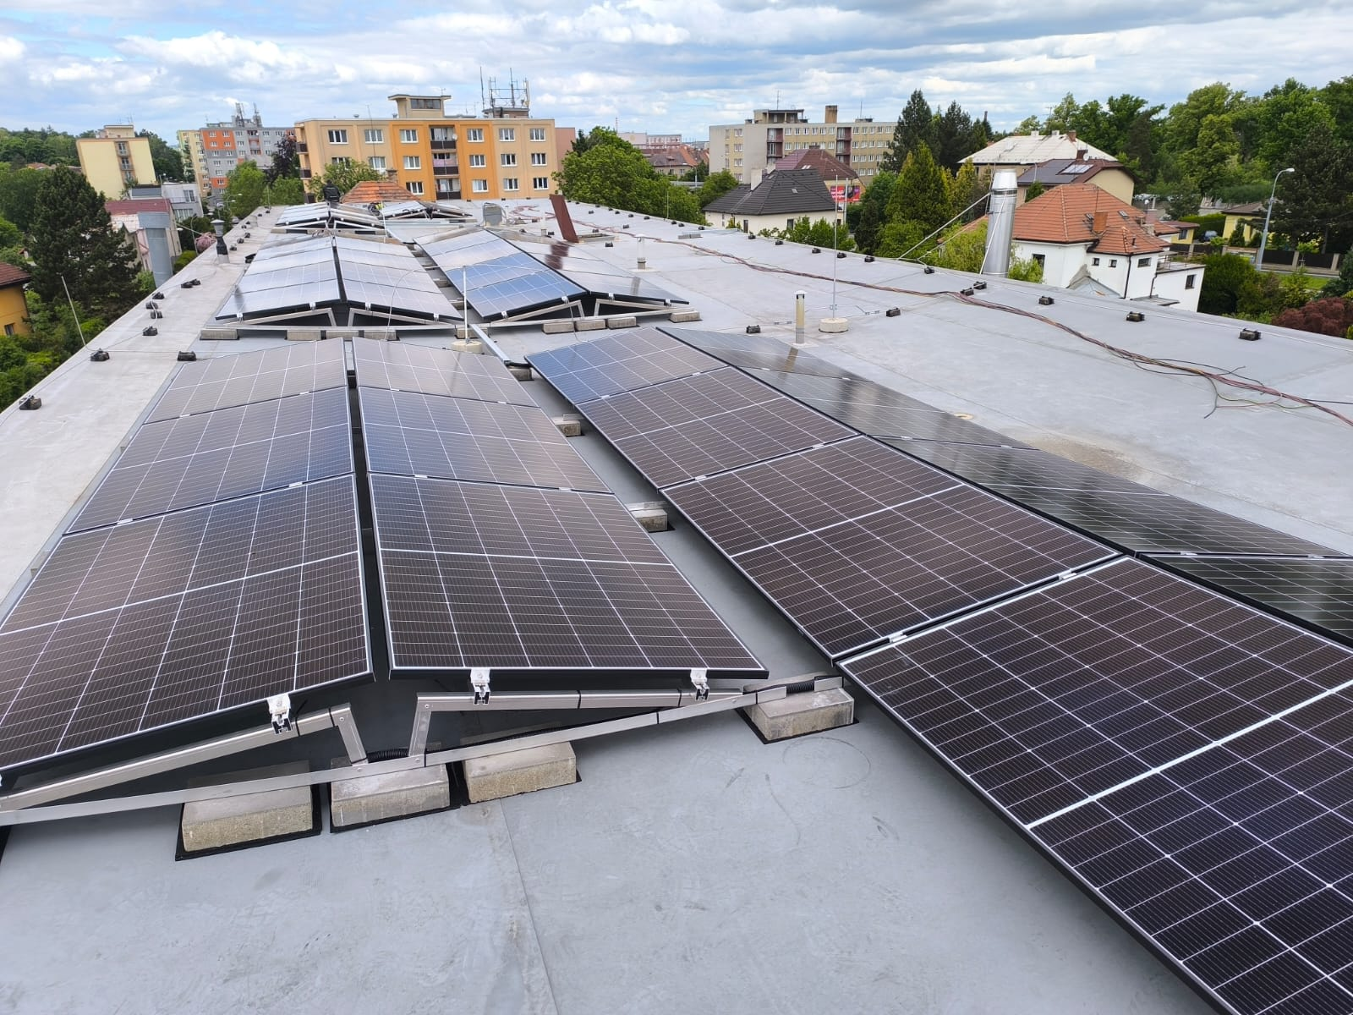
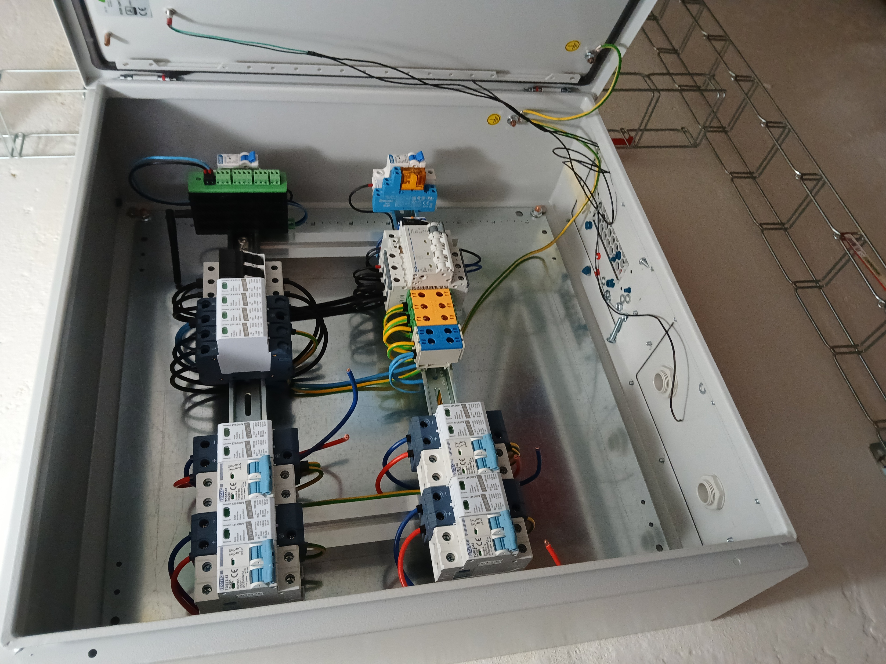
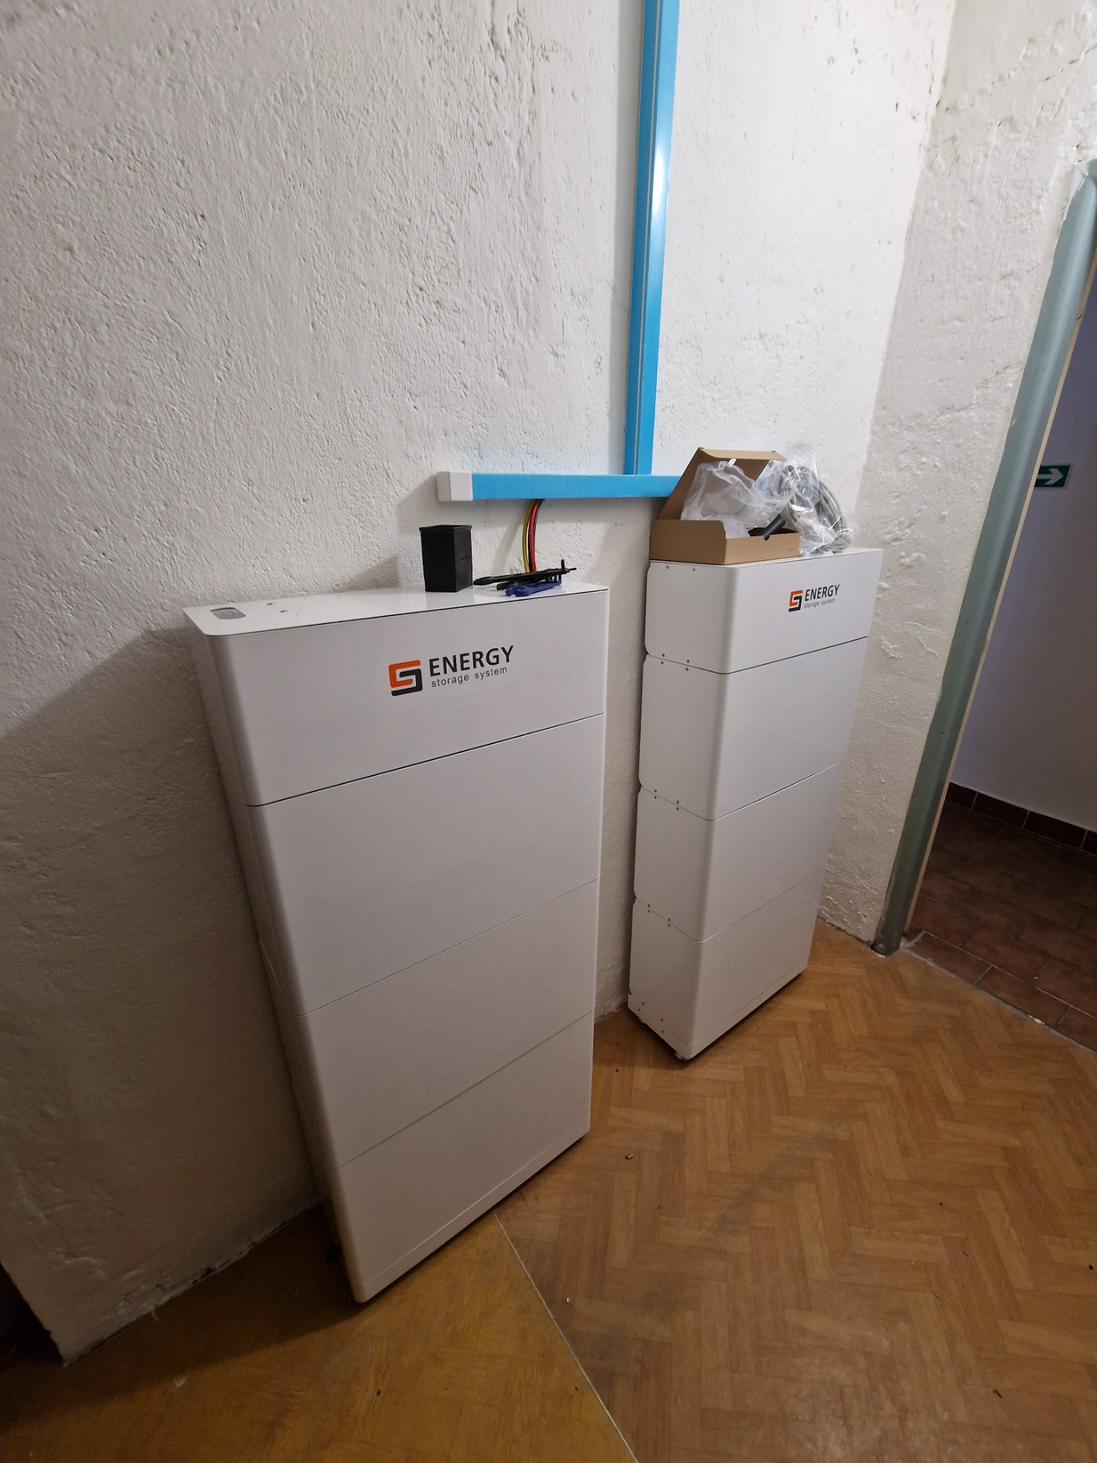
5. mateřská škola
Spotřeba [kWh/rok] | Instalovaný výkon [kWp]
 |  | Předpokládaná výroba [kWh/rok]
21 950 | 20,93 | 21 619

Slide 10
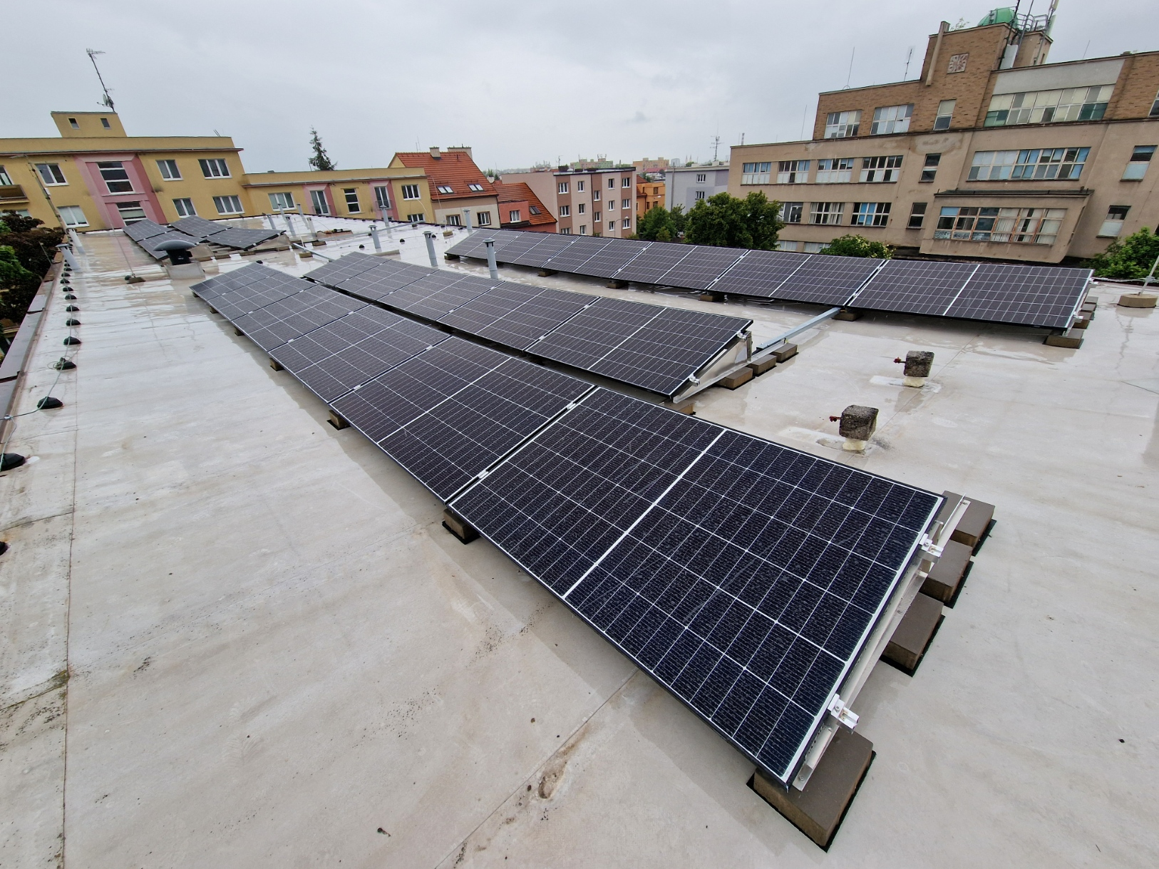
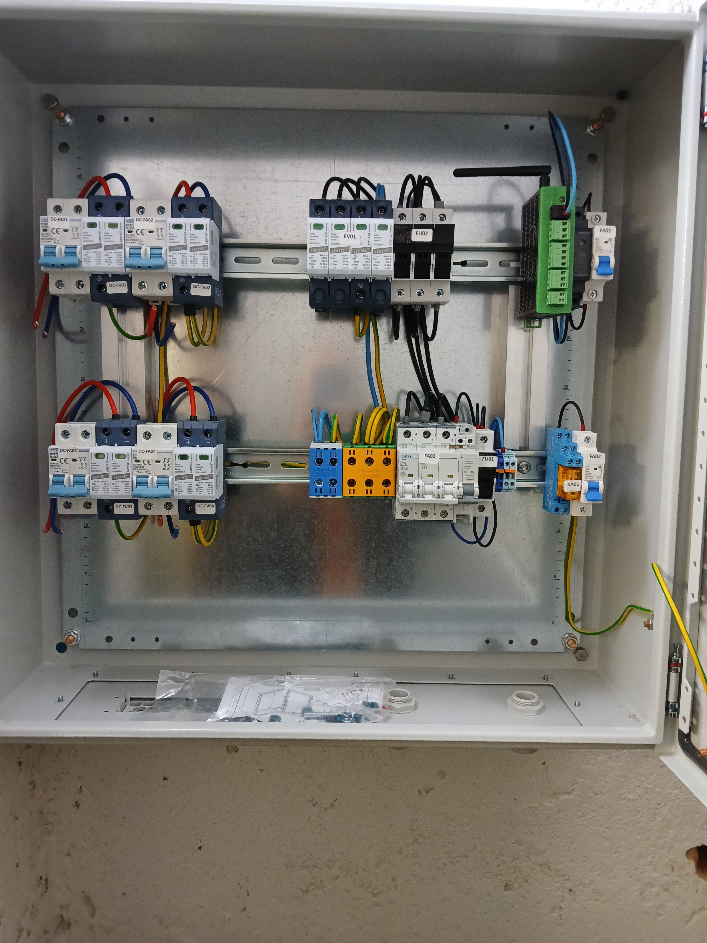
17. mateřská škola
Spotřeba [kWh/rok] | Instalovaný výkon [kWp]
 |  | Předpokládaná výroba [kWh/rok]
20 553 | 15,81 | 15 320

Slide 11
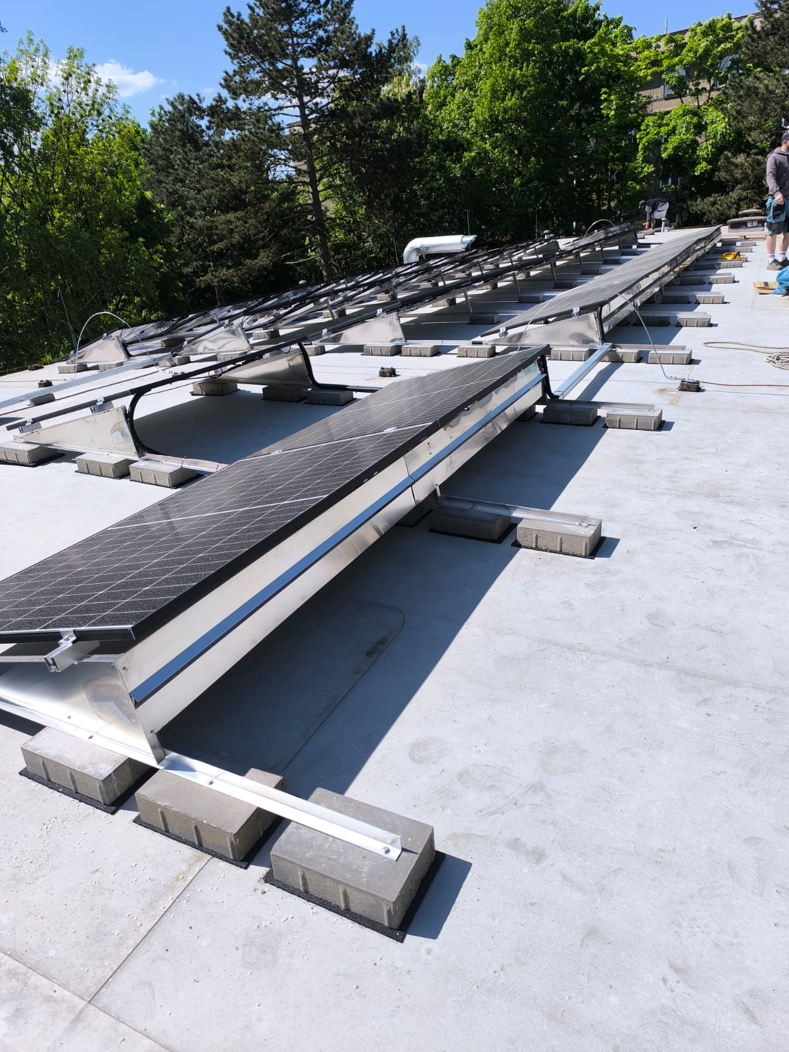
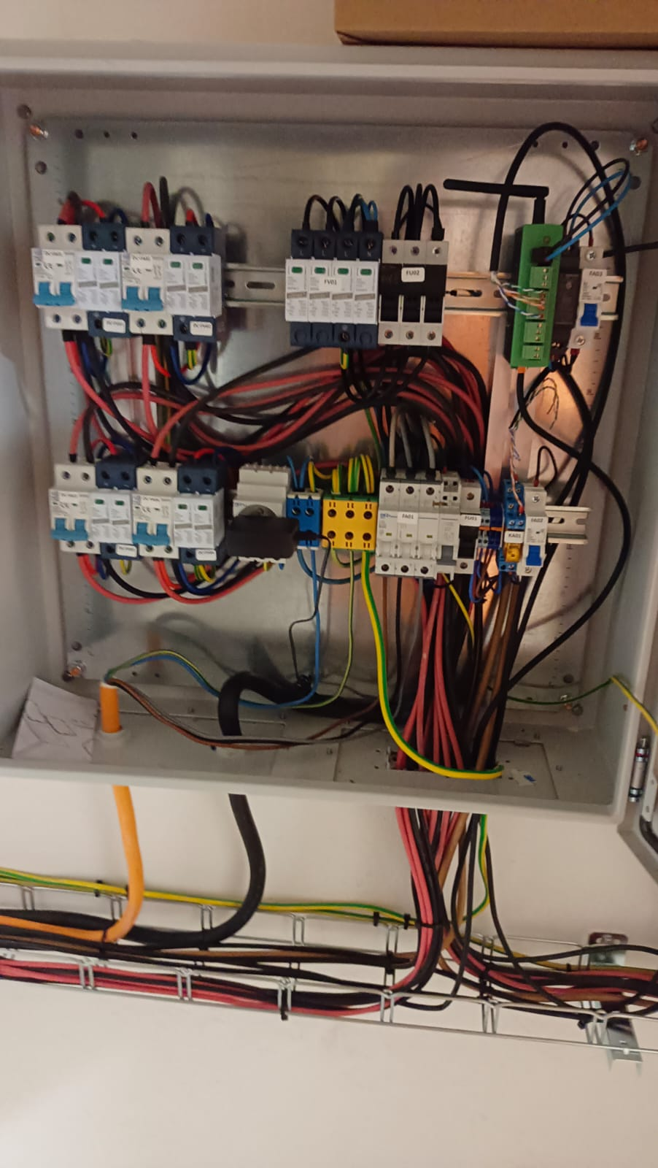
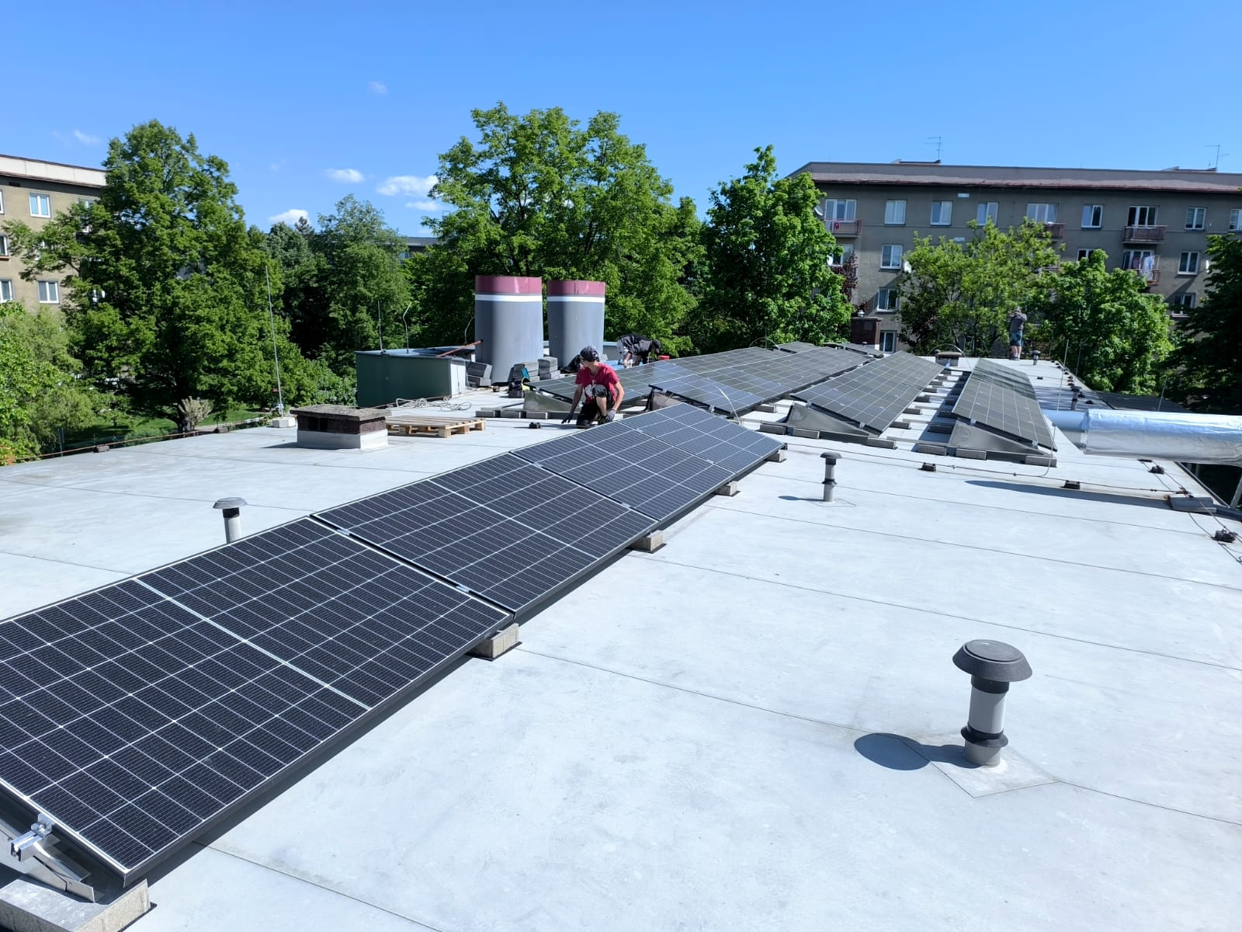
38. mateřská škola
Spotřeba [kWh/rok] | Instalovaný výkon [kWp]
 |  | Předpokládaná výroba [kWh/rok]
14 959 | 12,09 | 14 125

Slide 12
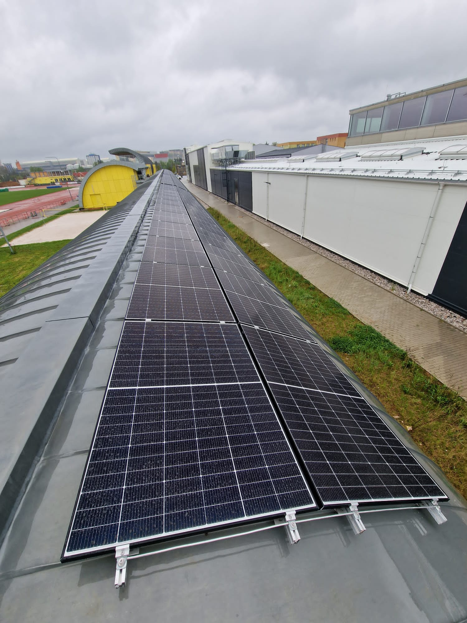
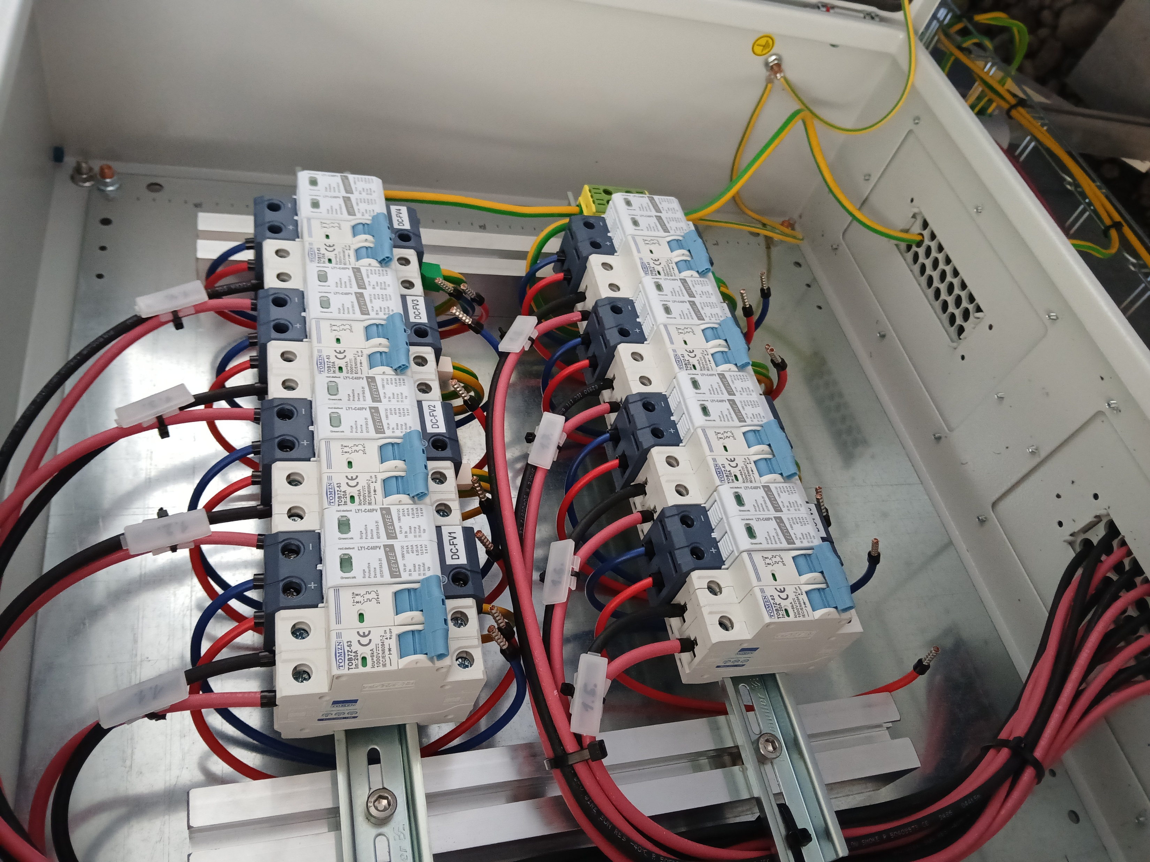
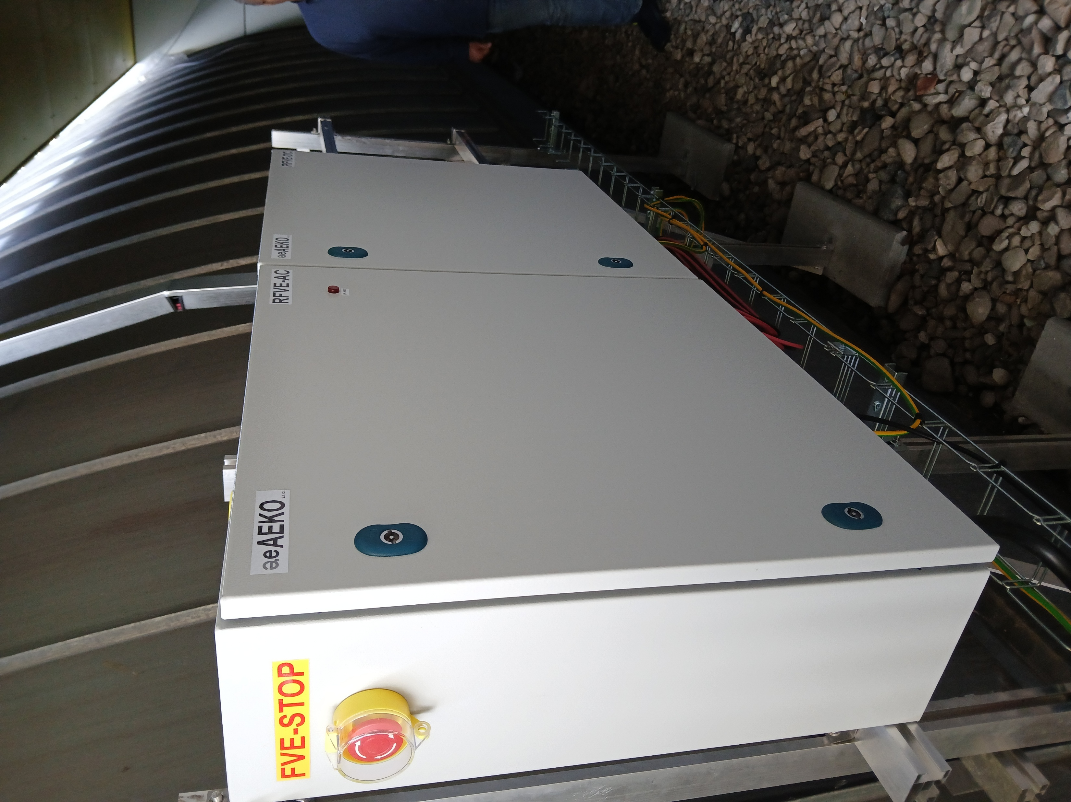
Atletický stadion Skvrňany
Spotřeba [kWh/rok] | Instalovaný výkon [kWp]
 |  | Předpokládaná výroba [kWh/rok]
103 108 | 49,29 | 44 365

Slide 13
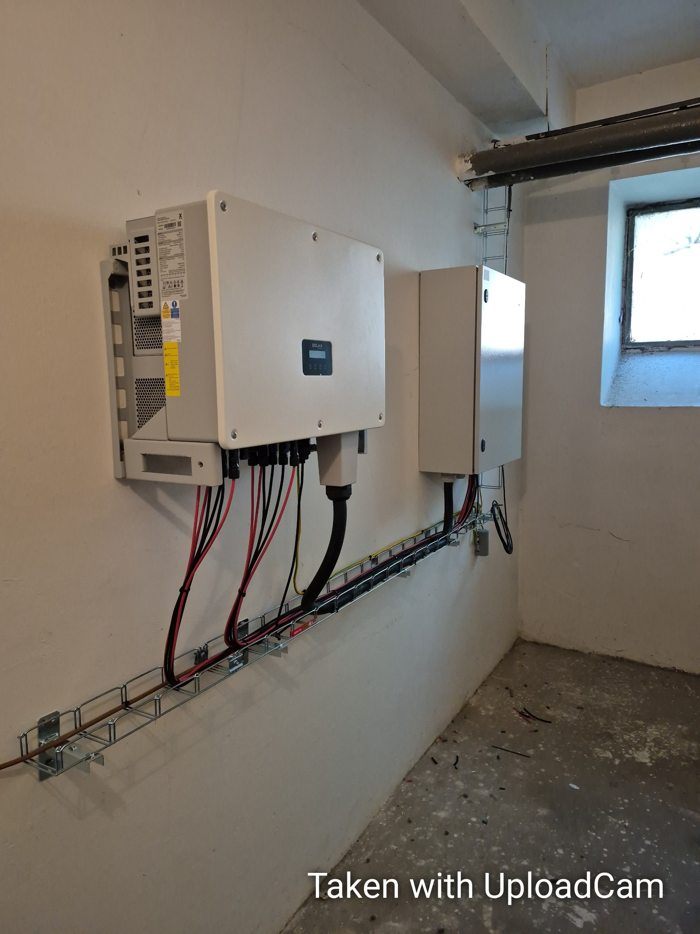
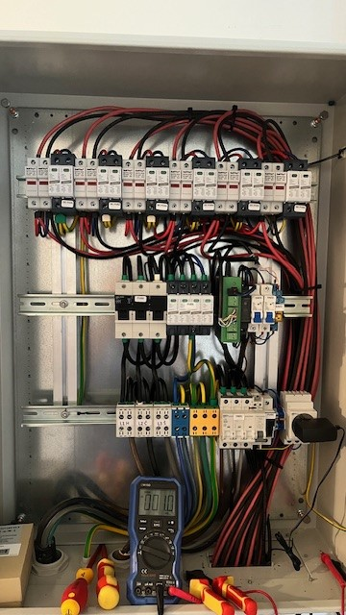
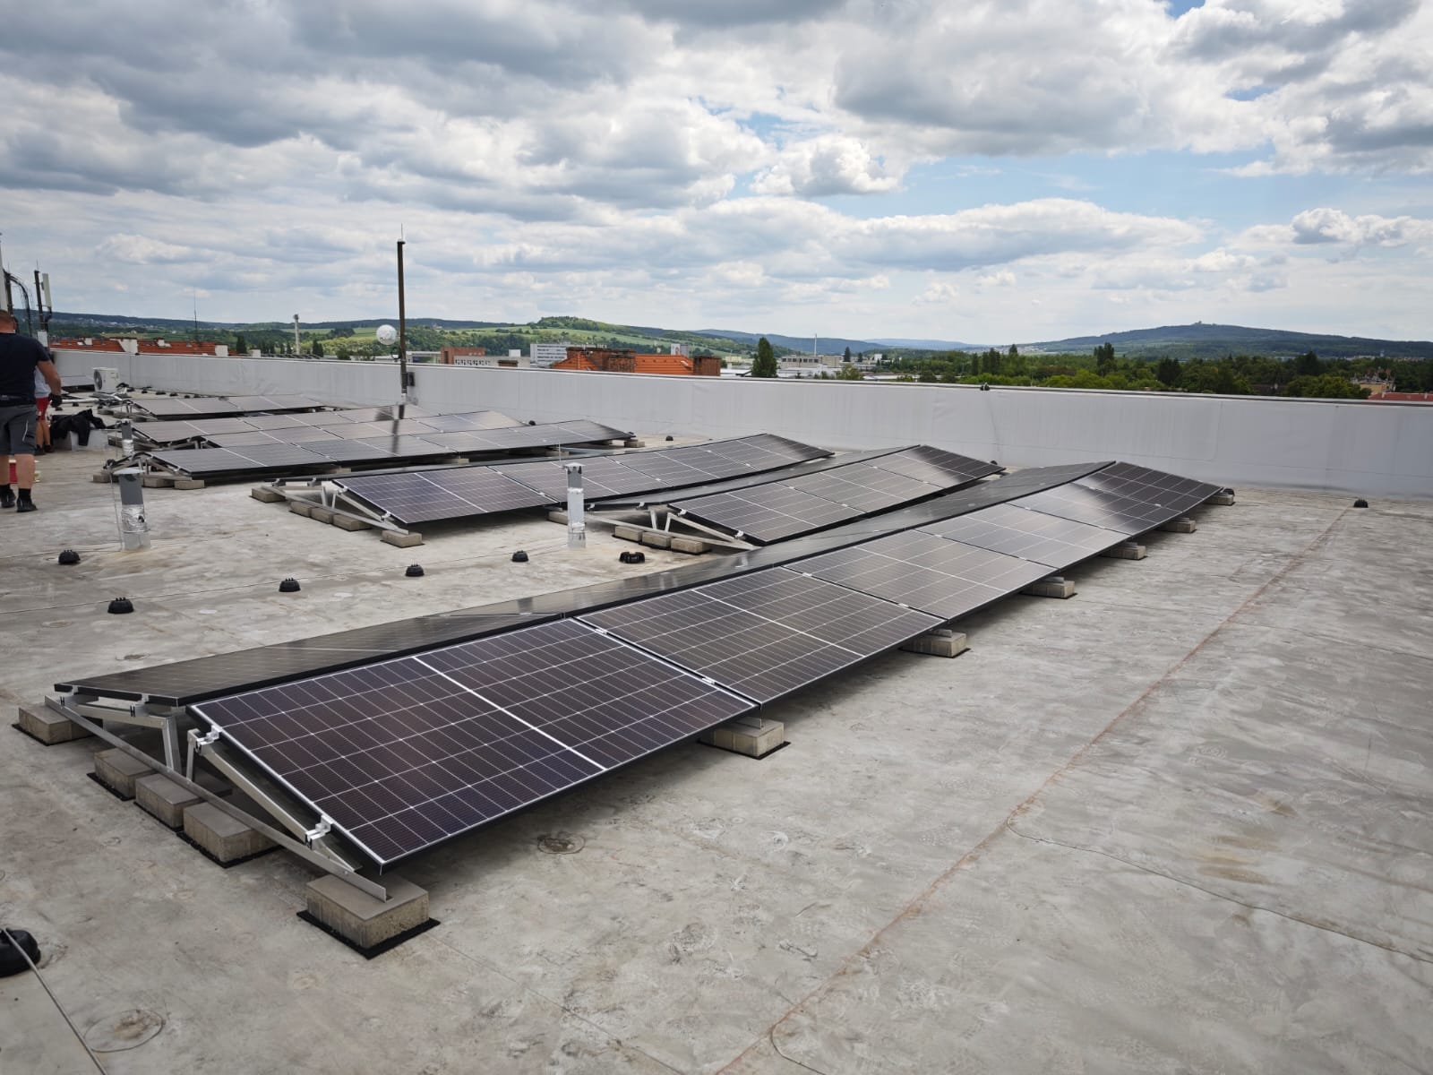
21. základní škola
Spotřeba [kWh/rok] | Instalovaný výkon [kWp]
 |  | Předpokládaná výroba [kWh/rok]
60 482 | 48,83 | 48 996

Slide 14
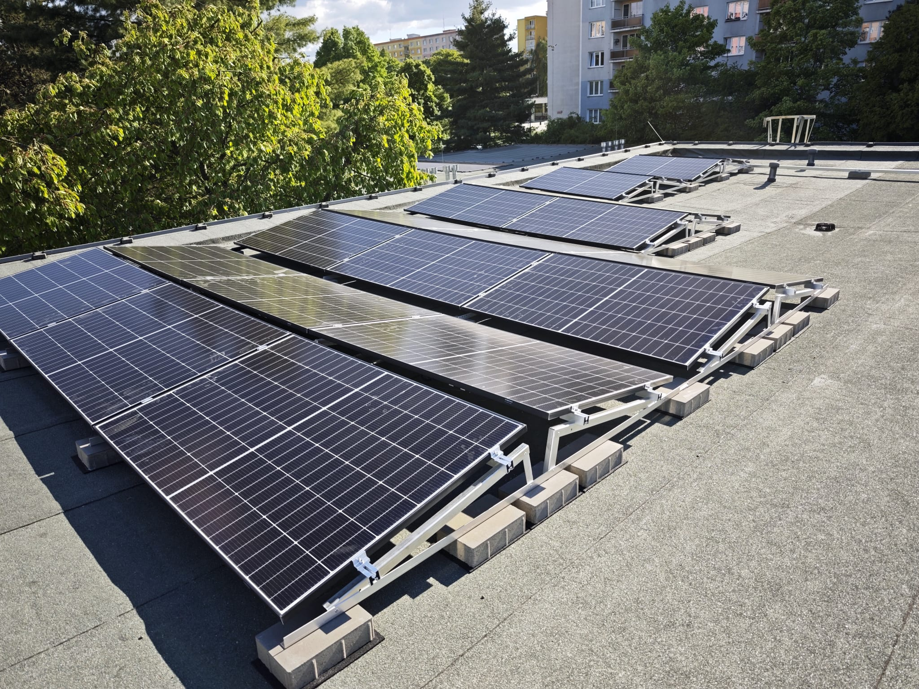
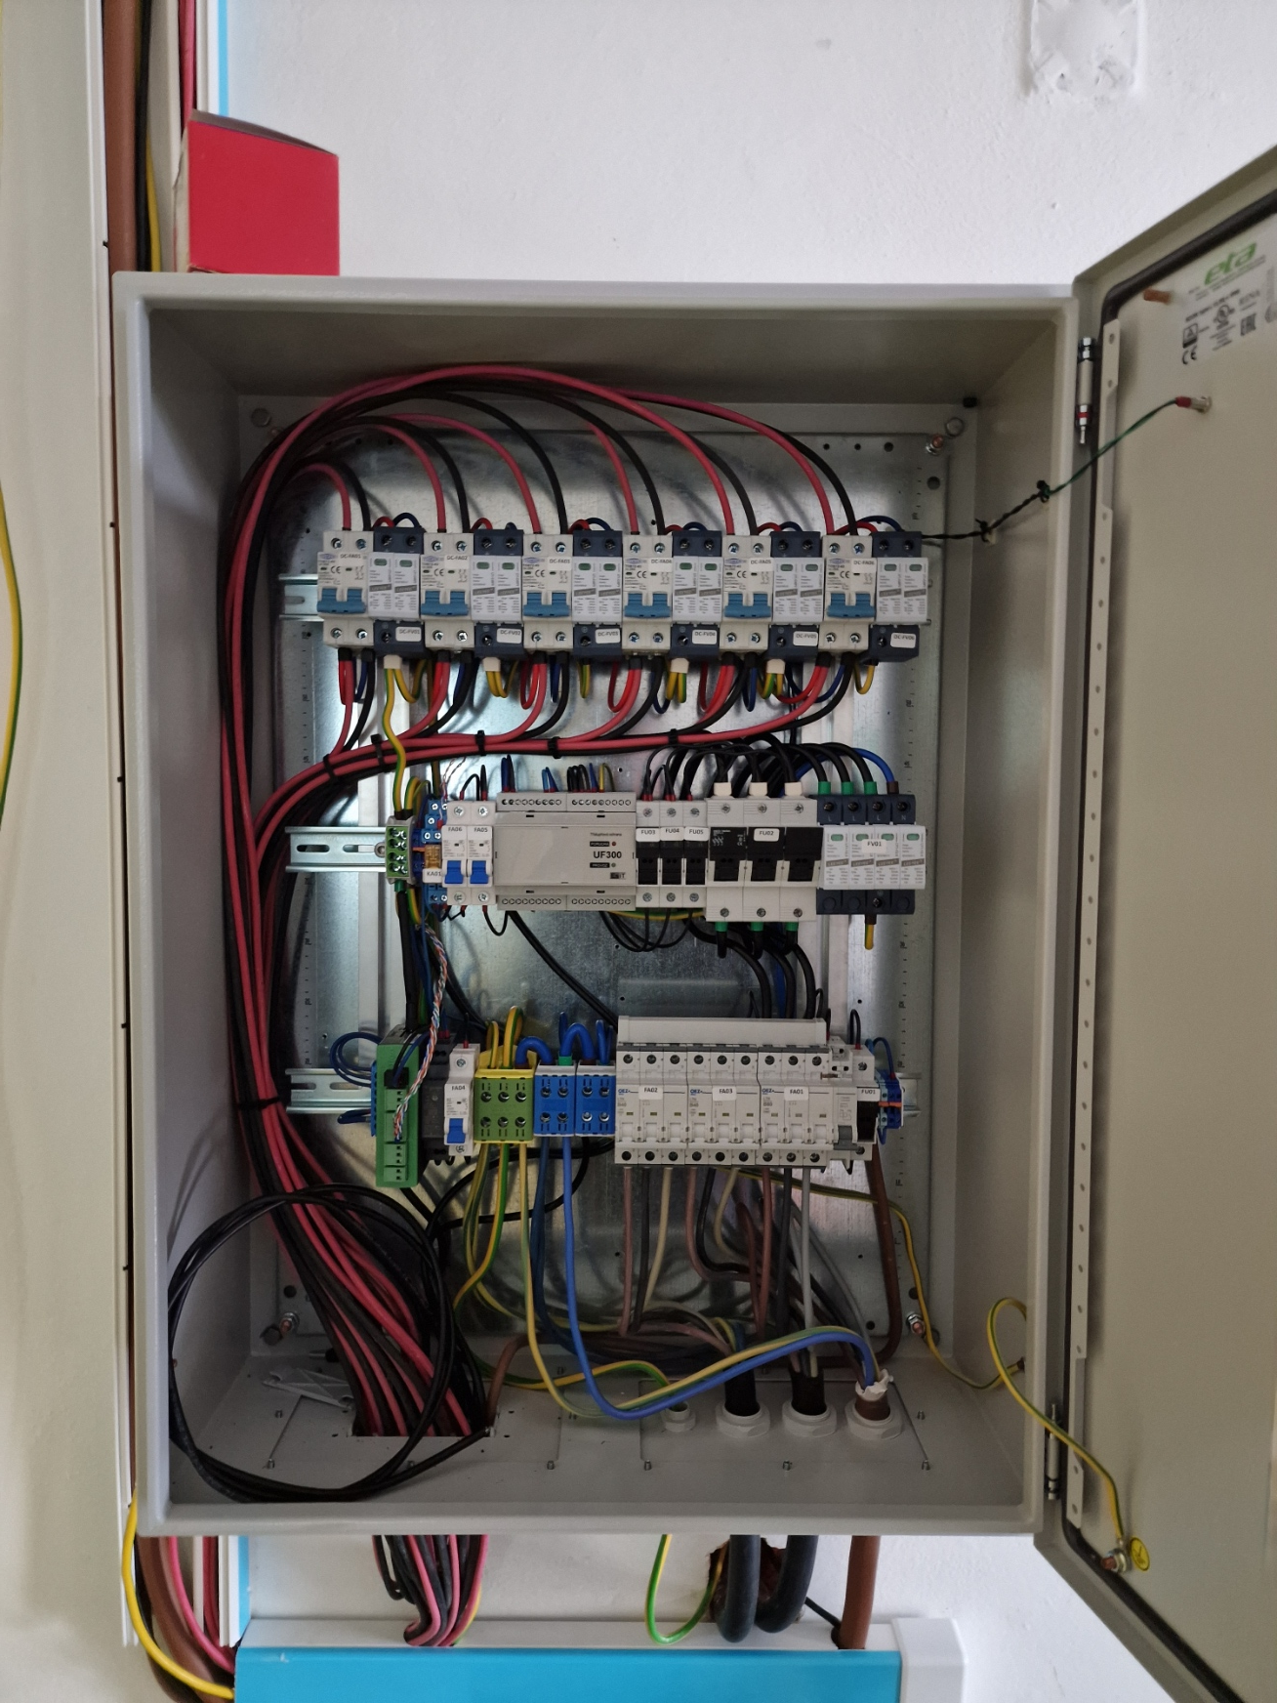
63. mateřská škola
Spotřeba [kWh/rok] | Instalovaný výkon [kWp]
 |  | Předpokládaná výroba [kWh/rok]
16 762 | 46,50 | 45 278

Slide 15
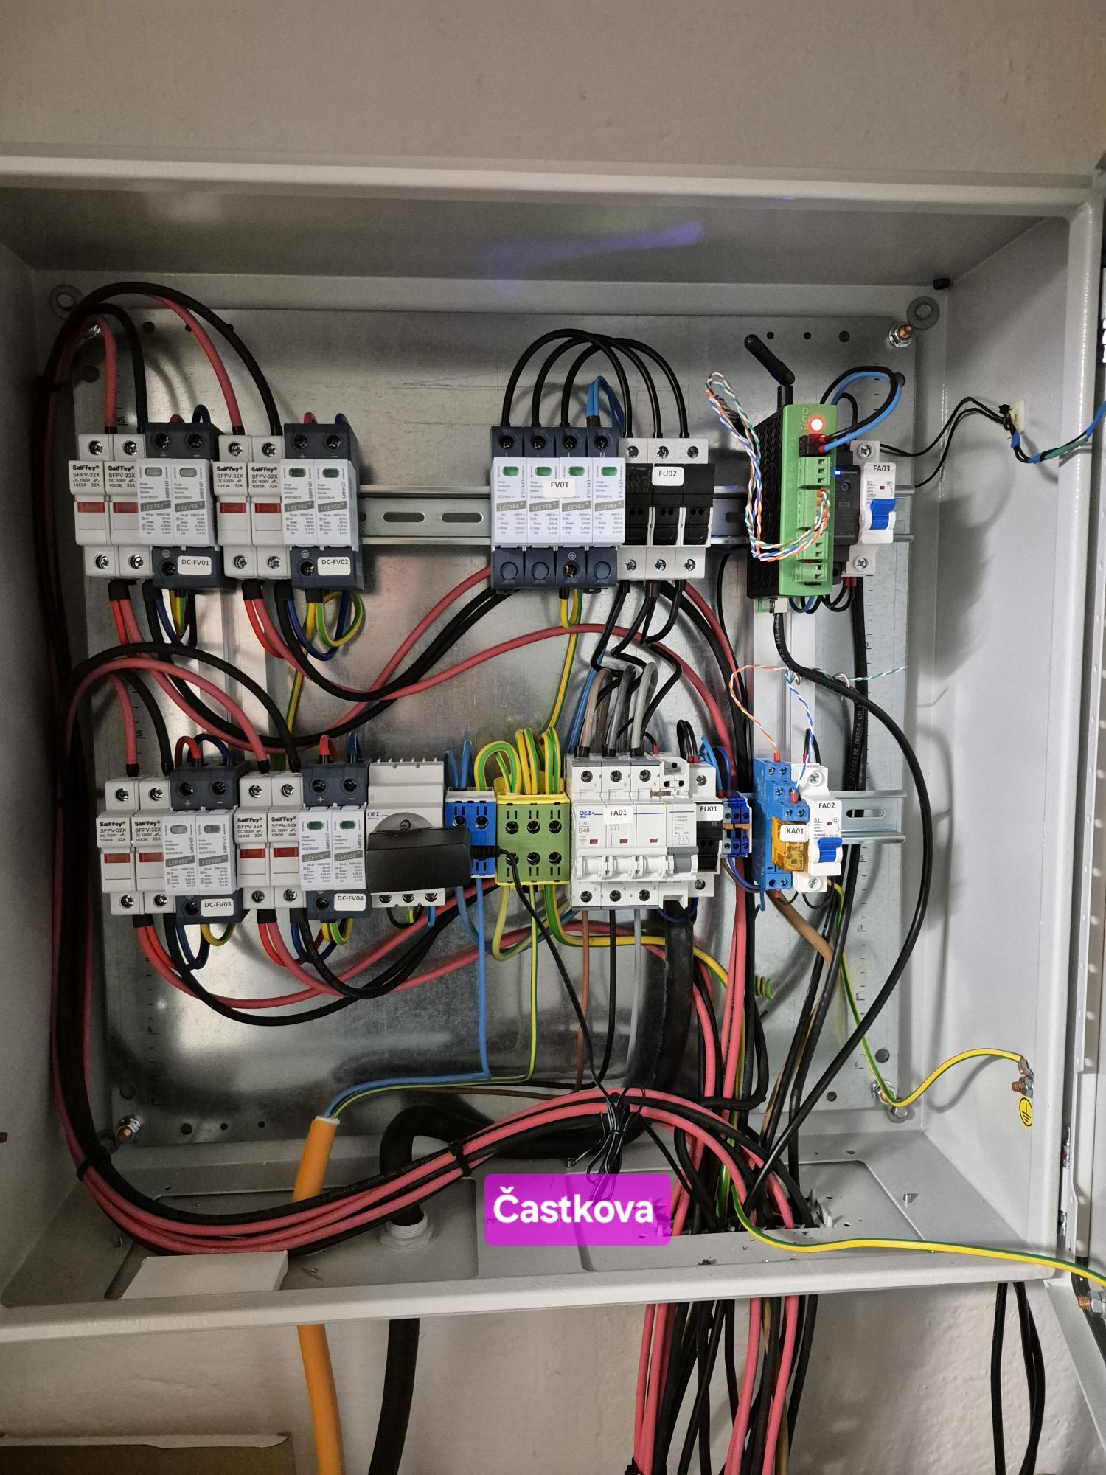
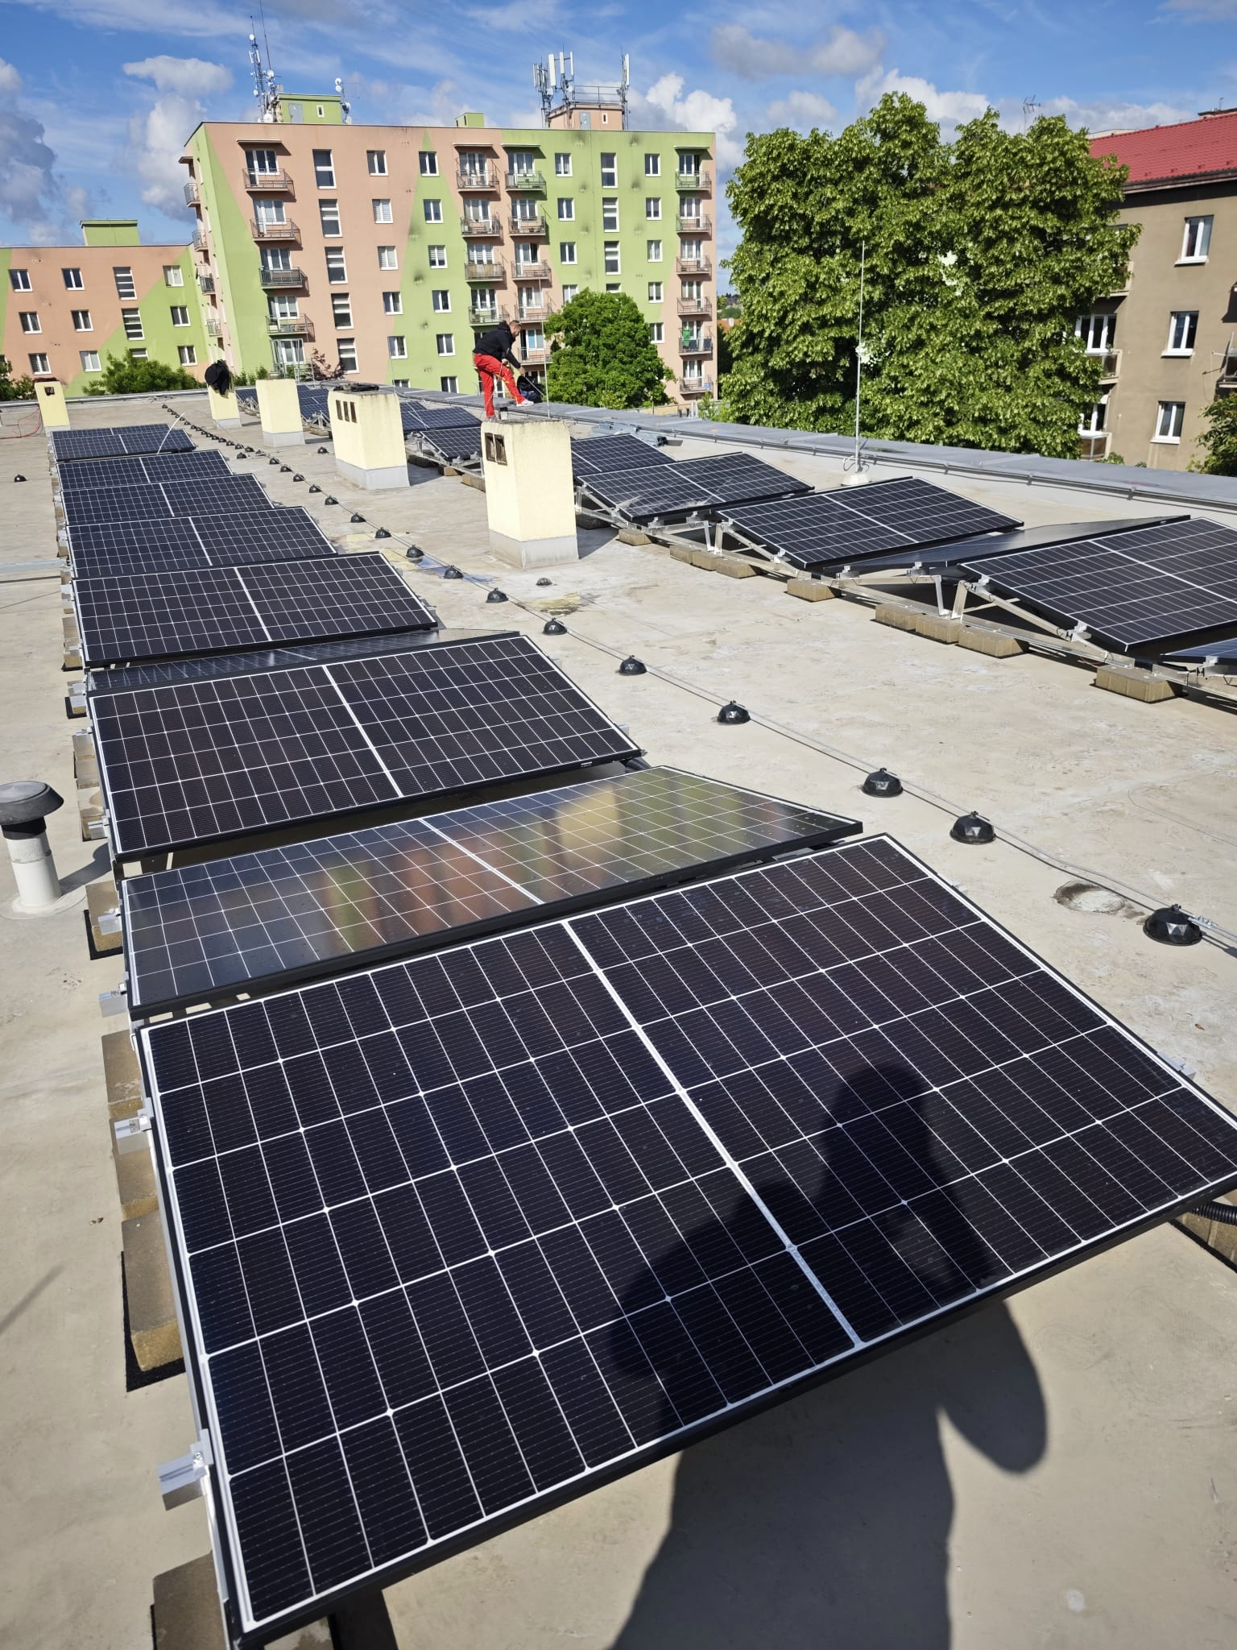
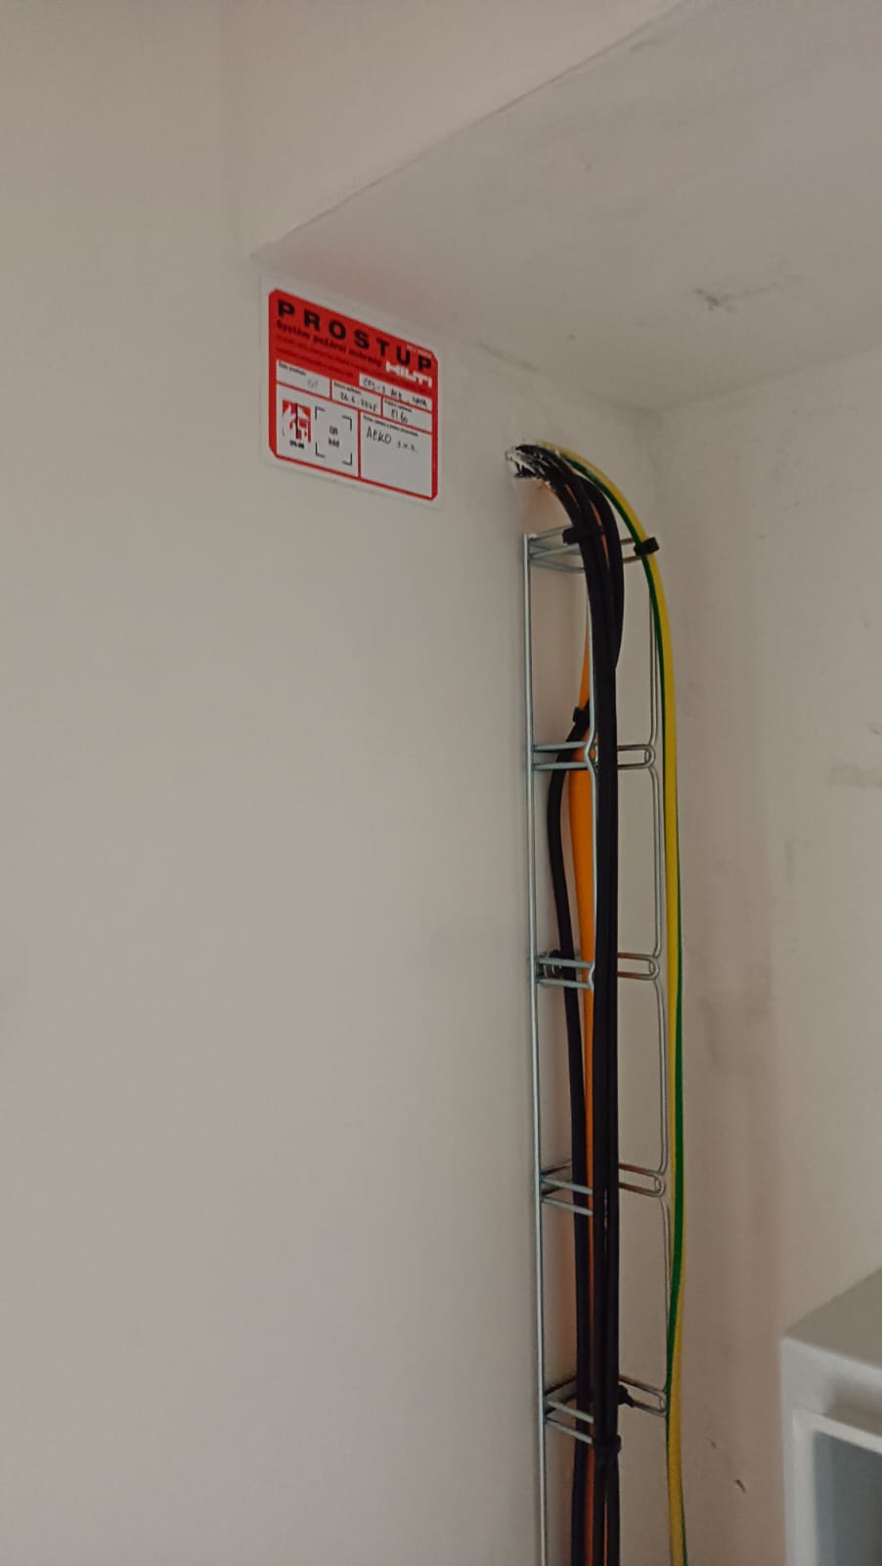
51. mateřská škola
Spotřeba [kWh/rok] | Instalovaný výkon [kWp]
 |  | Předpokládaná výroba [kWh/rok]
16 667 | 19,07 | 18 332

Slide 16
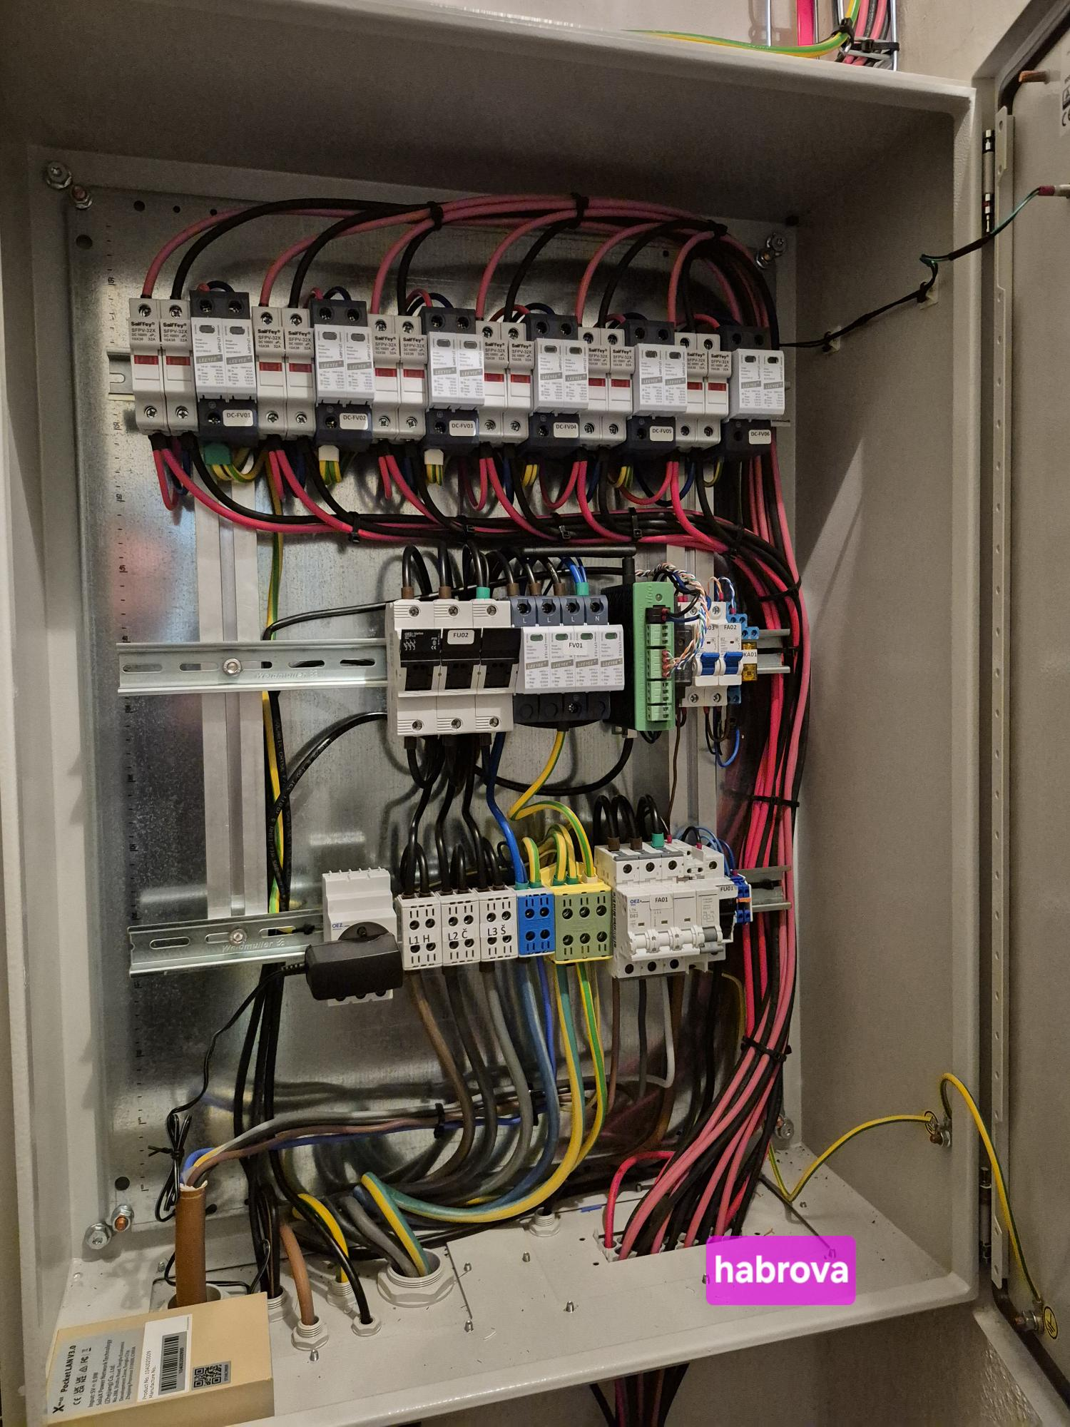
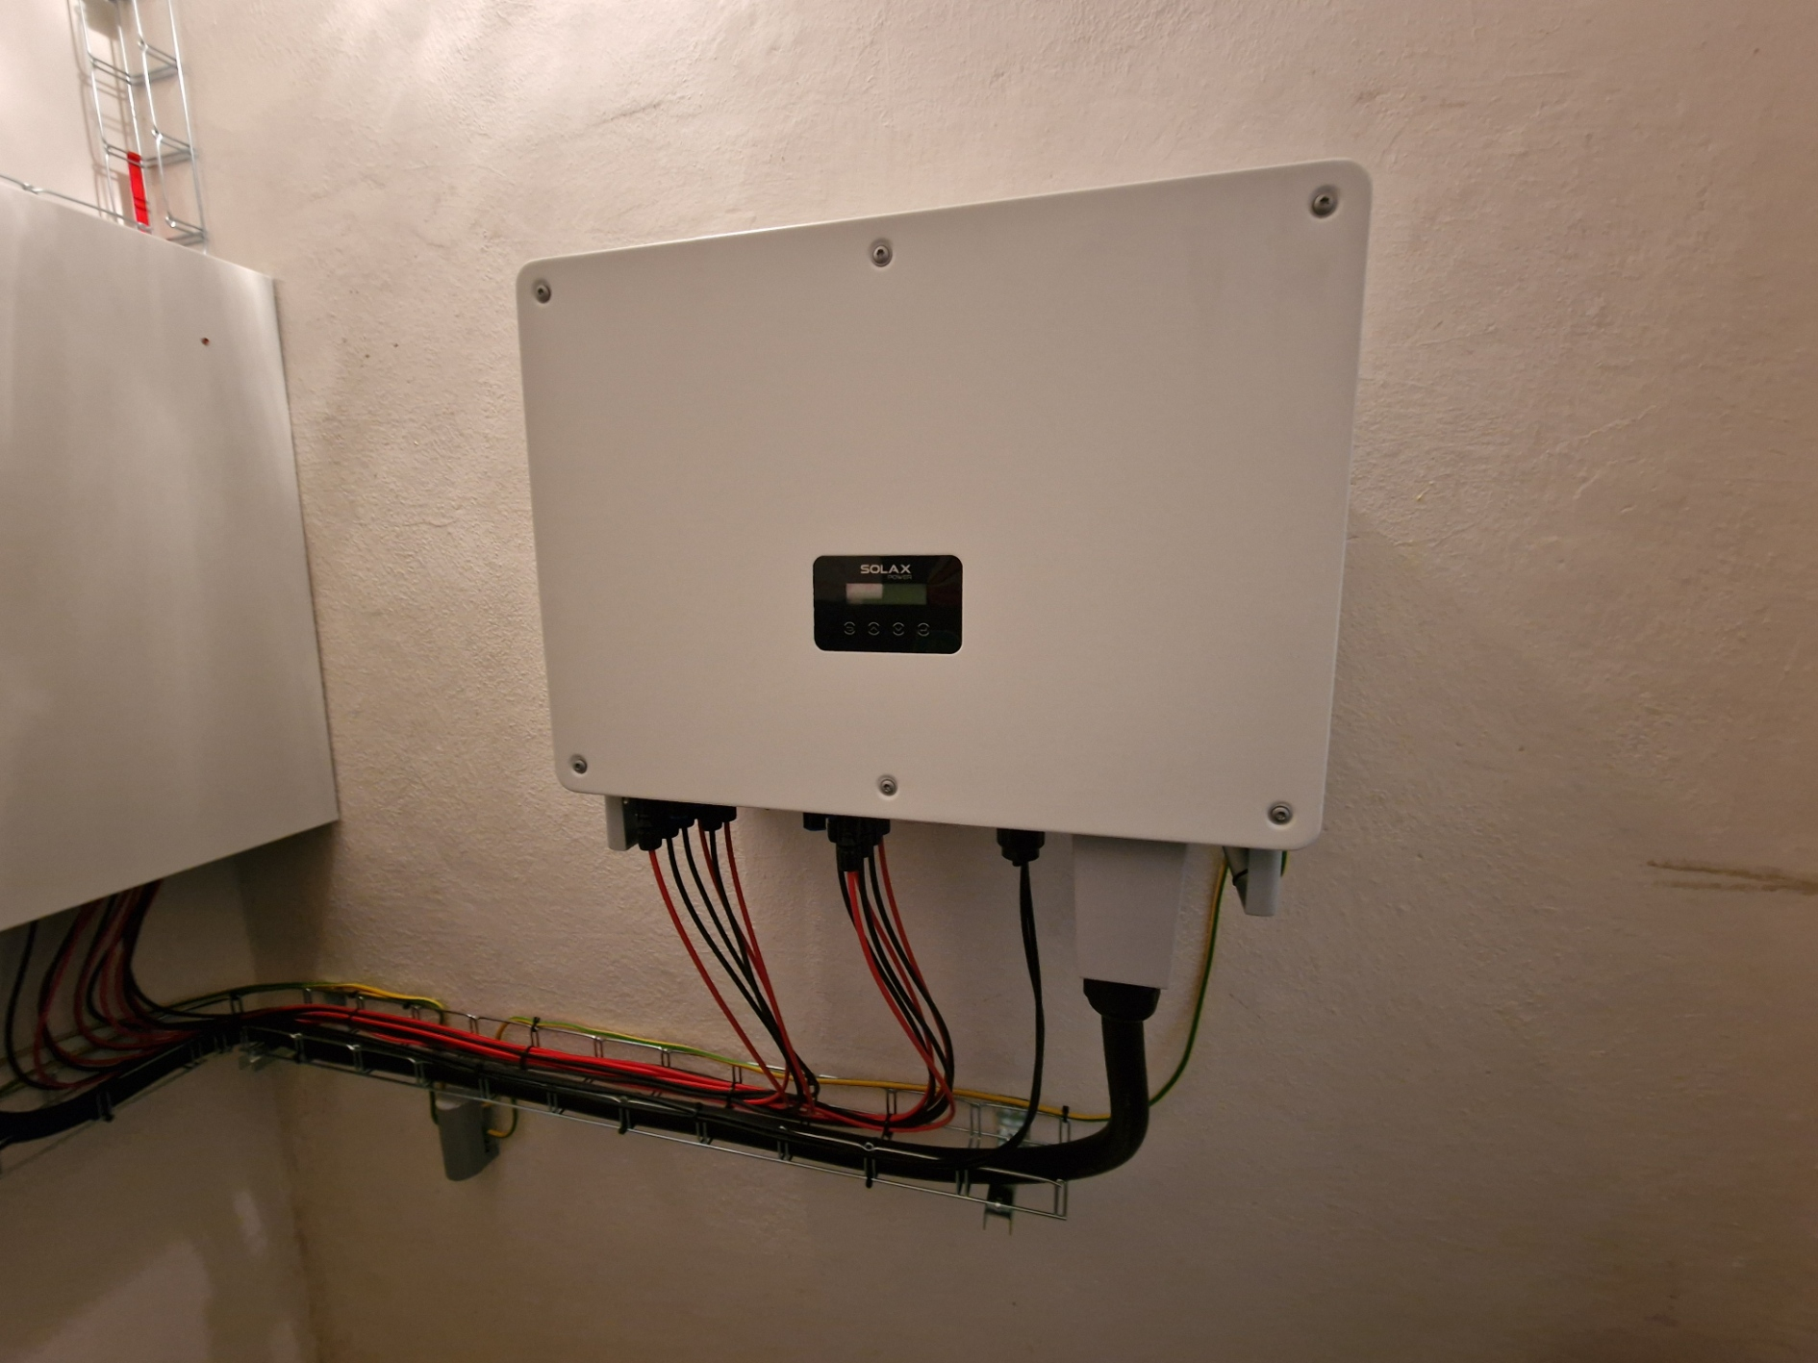
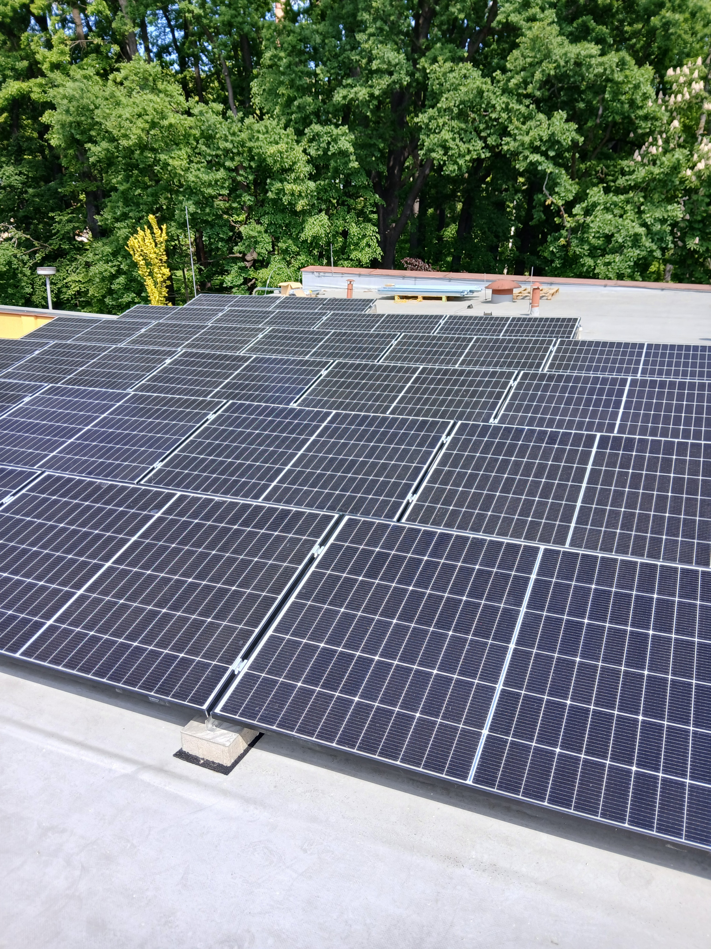
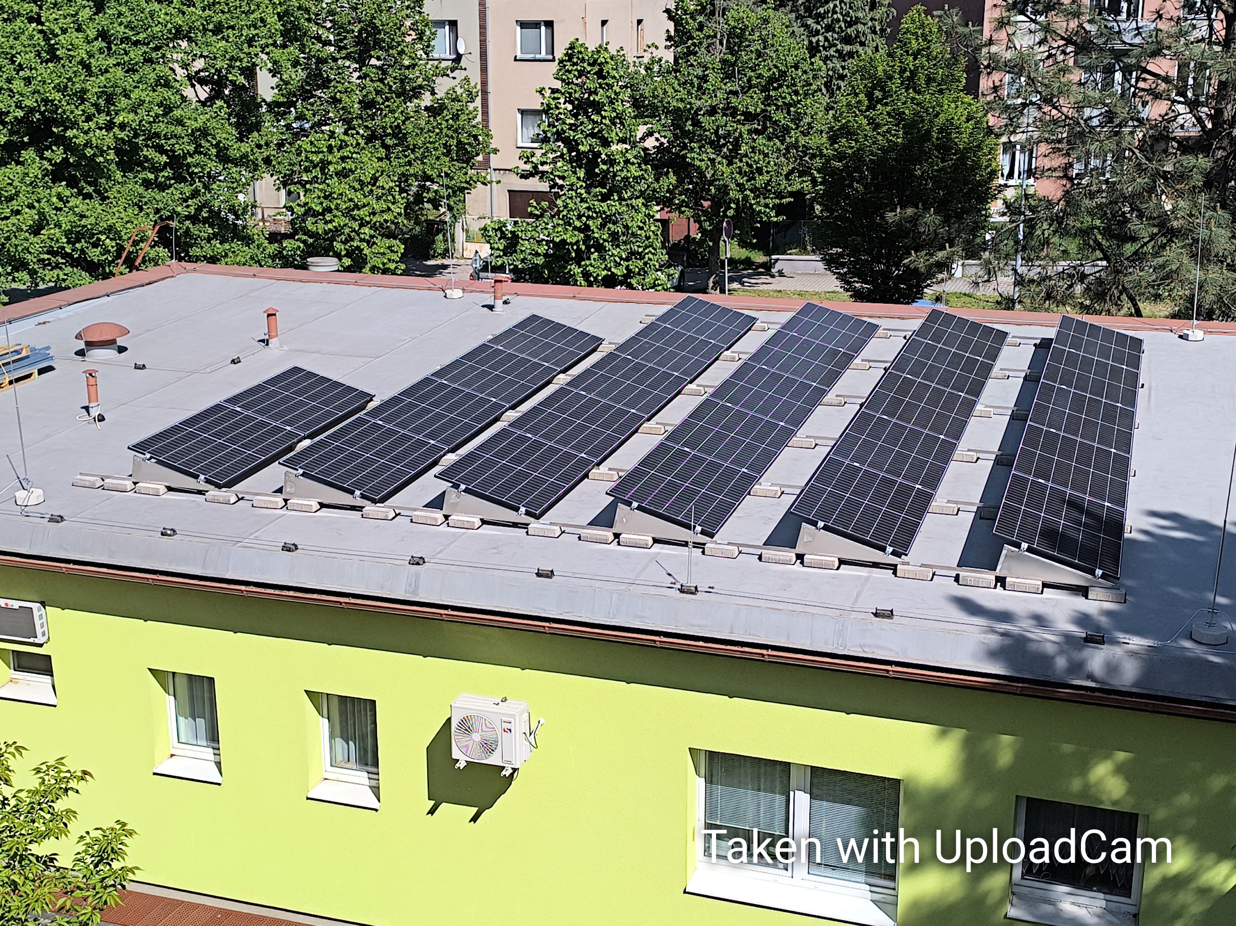
89. mateřská škola
Spotřeba [kWh/rok] | Instalovaný výkon [kWp]
 |  | Předpokládaná výroba [kWh/rok]
21 175 | 32,66 | 32 932

Slide 17
FVE – dotace
Objekt | FVE | 4 827 180 Kč | Baterie | 575 218 Kč | PD | 355 441 Kč | Celkem
2. ZŠ | 10,54% | 508 687,46 Kč |  |  | 12,30% | 43 732,42 Kč | 552 419,87 Kč
21. ZŠ | 12,03% | 580 626,66 Kč |  |  | 12,97% | 46 100,99 Kč | 626 727,65 Kč
Knihovna | 6,41% | 309 635,84 Kč | 12,40% | 71 323,47 Kč | 4,70% | 16 698,00 Kč | 397 657,31 Kč
Divadlo Alfa | 5,42% | 261 597,10 Kč | 28,71% | 165 136,83 Kč |  |  | 426 733,93 Kč
Malesický dvůr | 11,34% | 547 451,39 Kč | 10,45% | 60 107,28 Kč | 8,68% | 30 854,99 Kč | 638 413,66 Kč
Atletický stadion | 12,14% | 586 096,42 Kč |  |  | 12,84% | 45 625,28 Kč | 631 721,70 Kč
63. MŠ | 11,45% | 552 921,15 Kč | 12,00% | 69 022,71 Kč | 12,35% | 43 886,69 Kč | 665 830,55 Kč
5. MŠ | 5,16% | 248 873,97 Kč | 10,00% | 57 518,92 Kč | 5,92% | 21 054,00 Kč | 327 446,89 Kč
17. MŠ | 3,89% | 187 993,19 Kč |  |  | 4,20% | 14 921,48 Kč | 202 914,67 Kč
38. MŠ | 2,98% | 143 759,50 Kč | 7,50% | 43 139,19 Kč | 4,20% | 14 921,48 Kč | 201 820,17 Kč
51. MŠ | 4,70% | 226 757,13 Kč | 8,50% | 48 891,09 Kč | 5,11% | 18 150,00 Kč | 293 798,21 Kč
89. MŠ | 8,05% | 388 352,79 Kč |  |  | 9,50% | 33 758,99 Kč | 422 111,78 Kč
Městská policie | 5,89% | 284 427,40 Kč | 10,44% | 60 078,52 Kč | 7,24% | 25 736,69 Kč | 370 242,61 Kč
 |  | 4 827 180,00 Kč |  | 575 218,00 Kč |  | 355 441,00 Kč | 5 757 839,00 Kč

Slide 18
FVE – dotace – část C
V současné době probíhá zhotovení PD, statického posudku a PBŘ. Realizace - předání PD nejpozději do 5.12.2025.
Po předání bude vyhlášena VZ – nadlimitní, otevřené řízení pro 8 budov.
Schváleno podání žádosti o dotaci.
Budova: | Adresa: | s akumulací
Dětské centrum | Plzeň, Partyzánská 759/55 | NE
54. mateřská škola | Plzeň, Staniční 1125/72 | ANO
55. mateřská škola | Plzeň, Mandlova 429/6 | ANO
ÚMO 4 – nová budova | Plzeň, Masarykova 19 | ANO
70. mateřská škola | Plzeň, Waltrova 1013/26 | ANO
60. mateřská škola | Plzeň, Manětínská 1617/37 | ANO
81. mateřská škola | Plzeň, Břeclavská 12 | ANO
MMP | Plzeň, Koterovská 162 | ANO

Slide 19
Komunitní sdílení
  Od ledna 2025 probíhá komunitní sdílení energie prostřednictvím Elektroenergetického datového centra (EDC).
  V r. 2024 byla realizována registrace Statutárního města Plzeň do Informačního systému EDC a v r. 2025 pak registrace 2. základní školy Plzeň a Správy informačních technologií města Plzně.
  Vytvořeno 6 skupin sdílení (Malesický dvůr, MP Polední, Koterovská 162, 2.ZŠ, ÚMO1, SIT Cukrovarská 23) v režimu aktivního zákazníka (tj. ve skupině sdílení vždy 1 výrobna a max. 10 odběrných míst).
  Optimalizace sdílení ve spolupráci se ZČU Plzeň (vyvinutý software). Na základě tohoto nástroje budou skupiny sdílení a jejich alokační klíče upravovány tak, aby byly využity téměř veškeré přetoky energie z FVE v městských objektech.

Slide 20
Komunitní sdílení energie – ÚSPORY r. 2025
 | výroba (kWh) | z toho nasdíleno (kWh) | úspora (Kč) | z toho úspora sdílením
CELKEM odhad rok | 217 308 | 17 744 | 1 172 350 | 51 458

Slide 21
Komunitní sdílení energie
Finanční úspory
  V roce 2025 město ušetří přes 1 170 000 Kč díky elektrické energii z obnovitelných zdrojů (FVE).
  Více než 50 000 Kč z této částky činí úspora díky zaváděnému komunitnímu sdílení.
Budoucnost
  Rozšíření komunitního sdílení s dokončením nových FVE.
  Pokračování v instalaci FVE na městských budovách.

Slide 22
Děkuji za pozornost.

